Slide 3
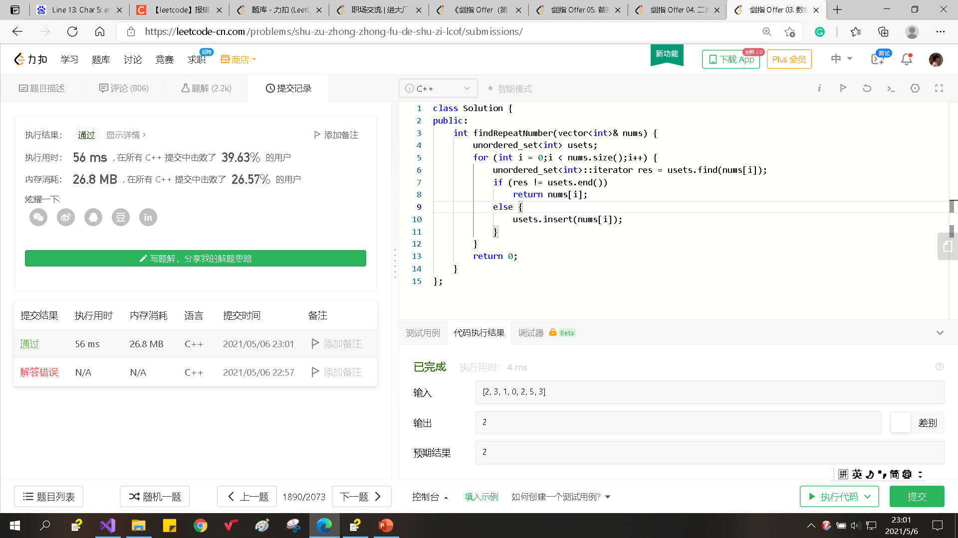
剑指 Offer 03. 数组中重复的数字

Slide 4
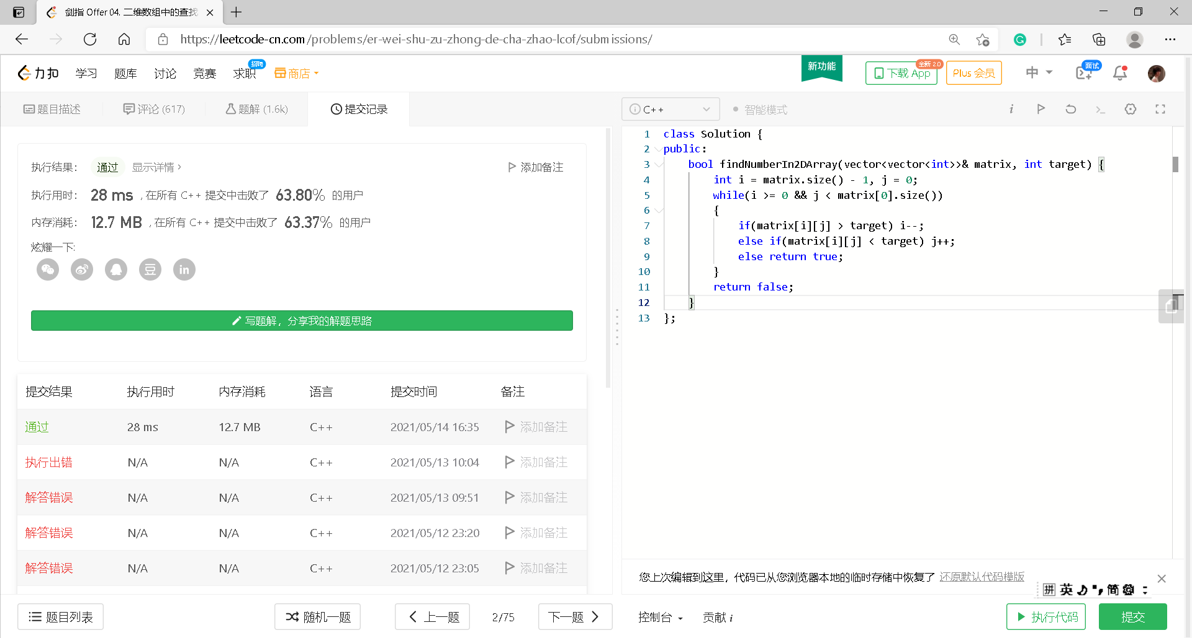
04. 二维数组中的查找

Slide 5
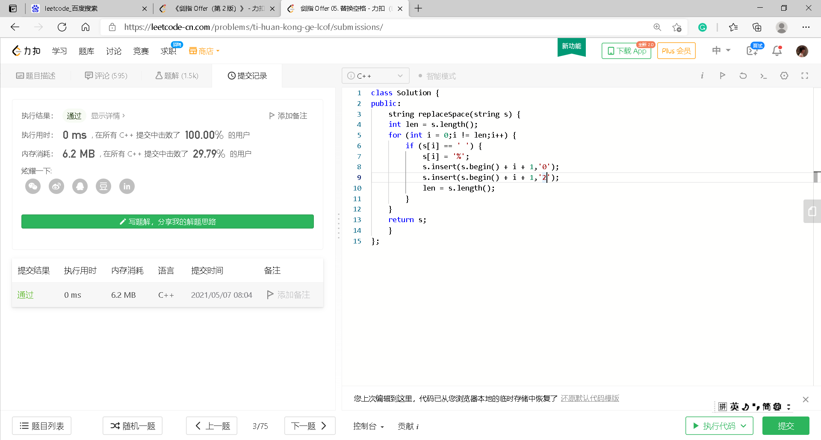
剑指 Offer 05. 替换空格

Slide 6
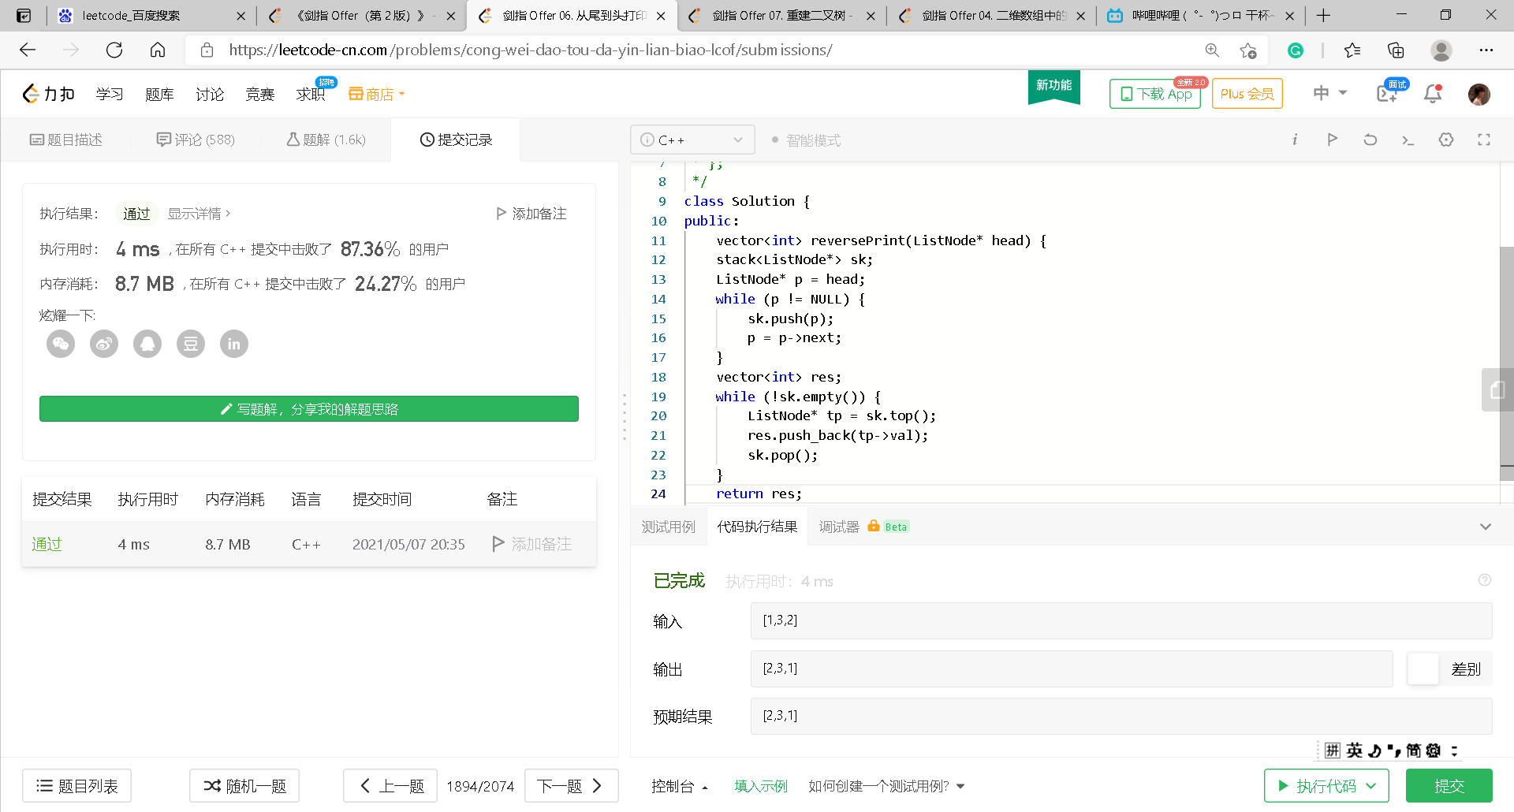
06. 从尾到头打印链表

Slide 9
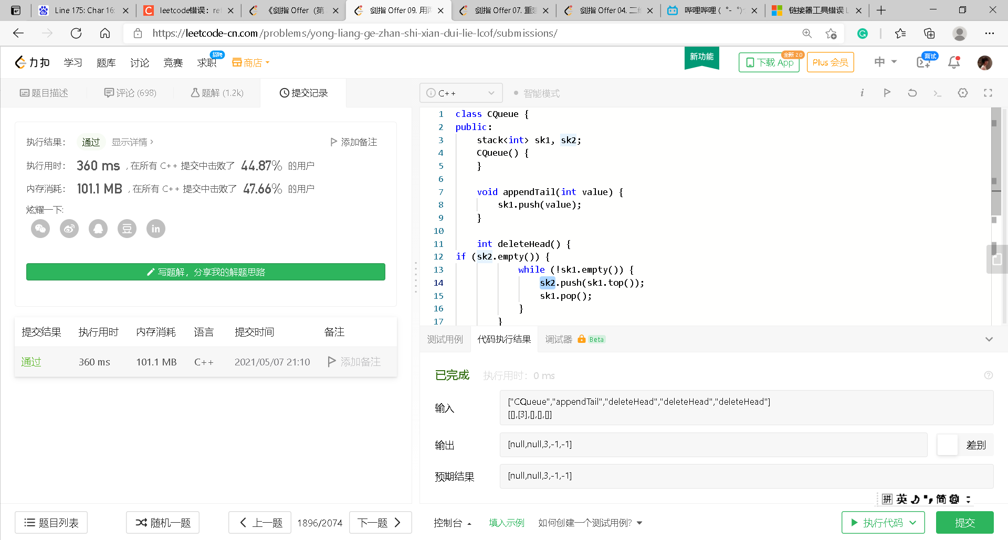
09. 用两个栈实现队列

Slide 10
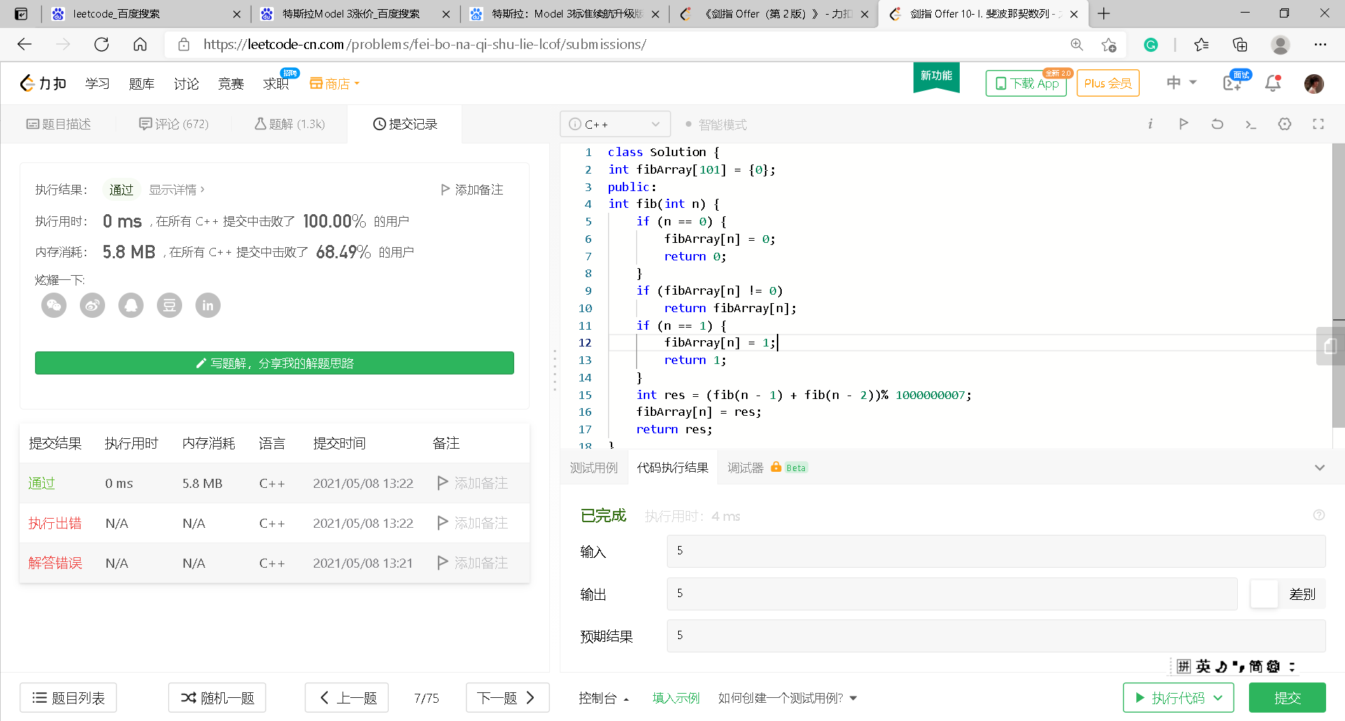
10- I. 斐波那契数列

Slide 11
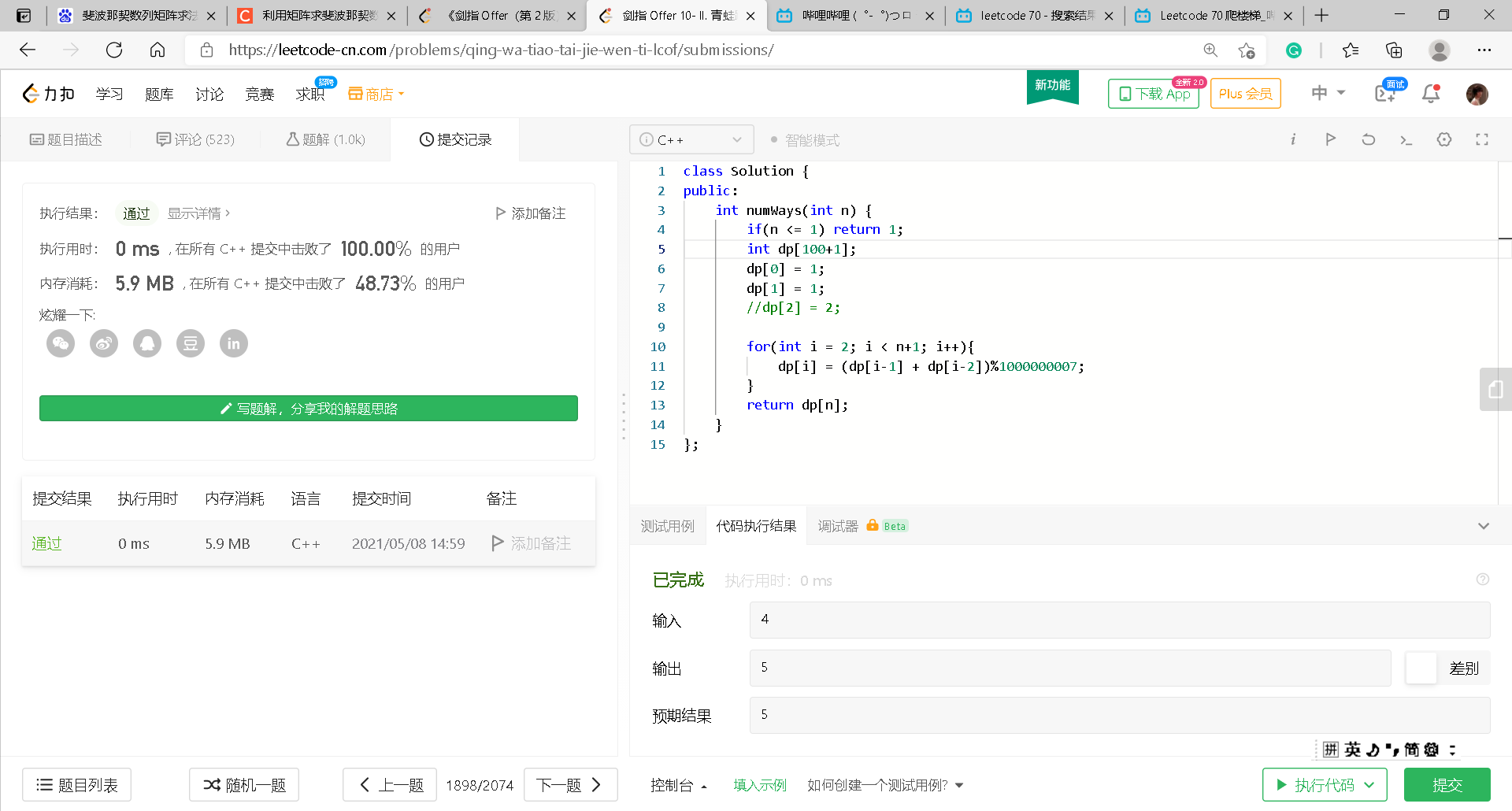
II. 青蛙跳台阶问题

Slide 13
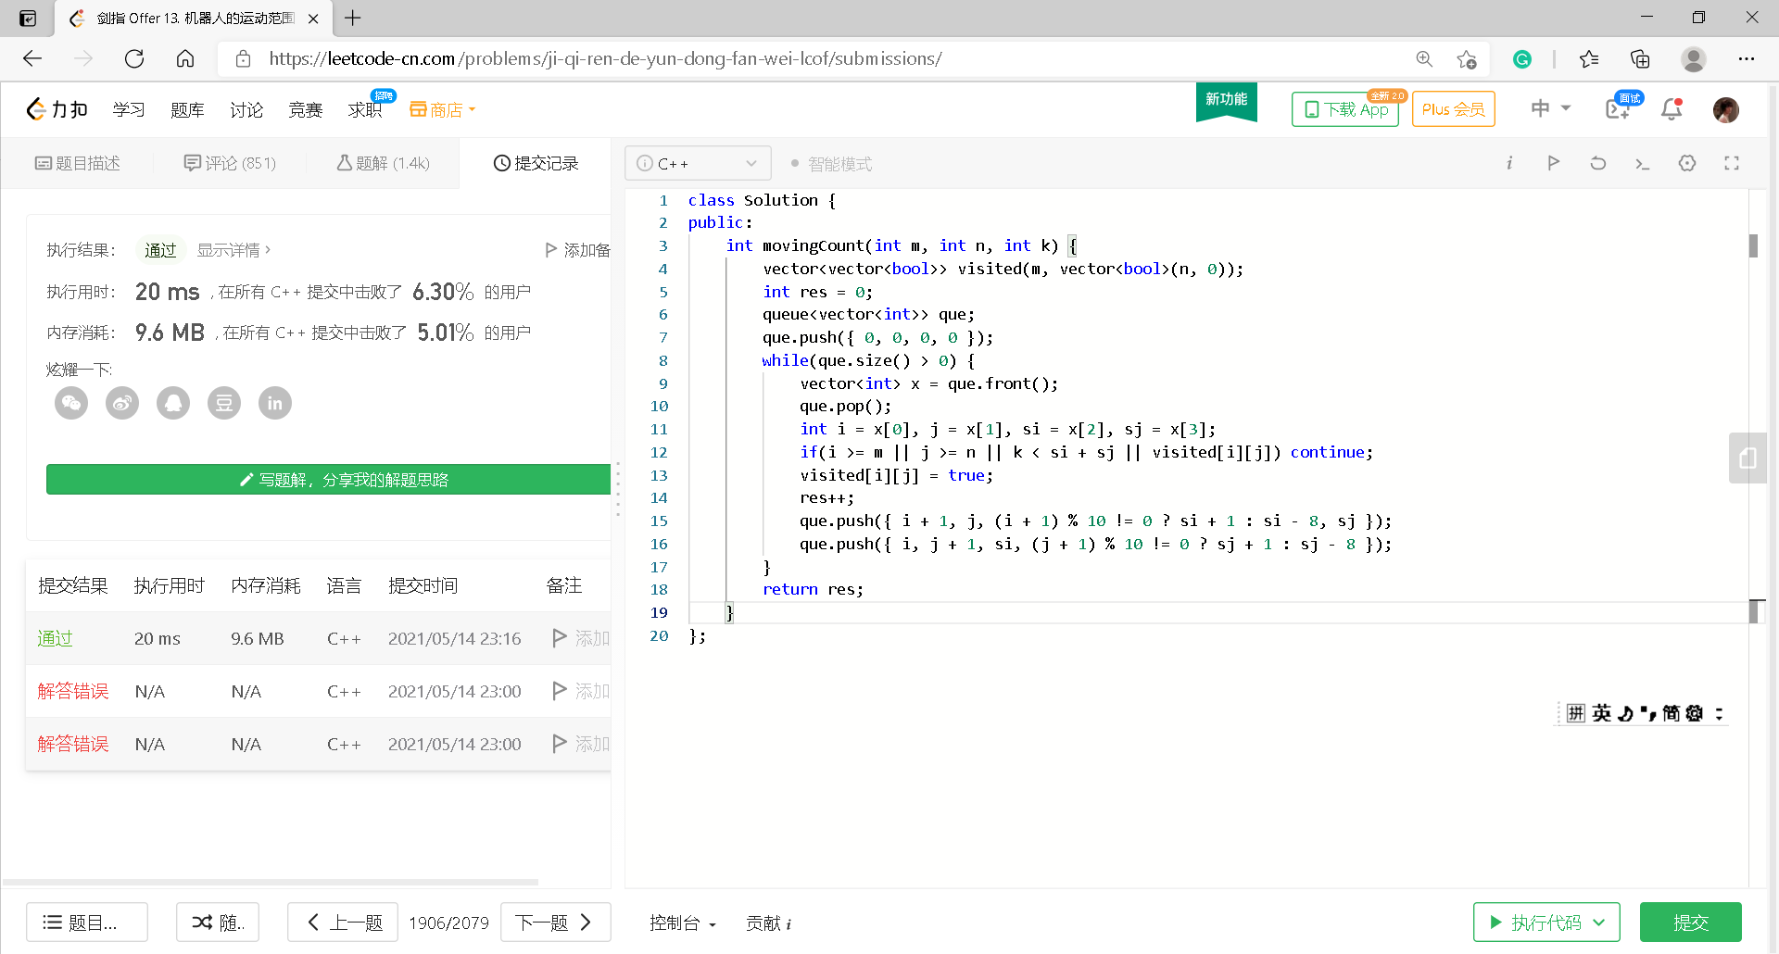
13. 机器人的运动范围

Slide 15
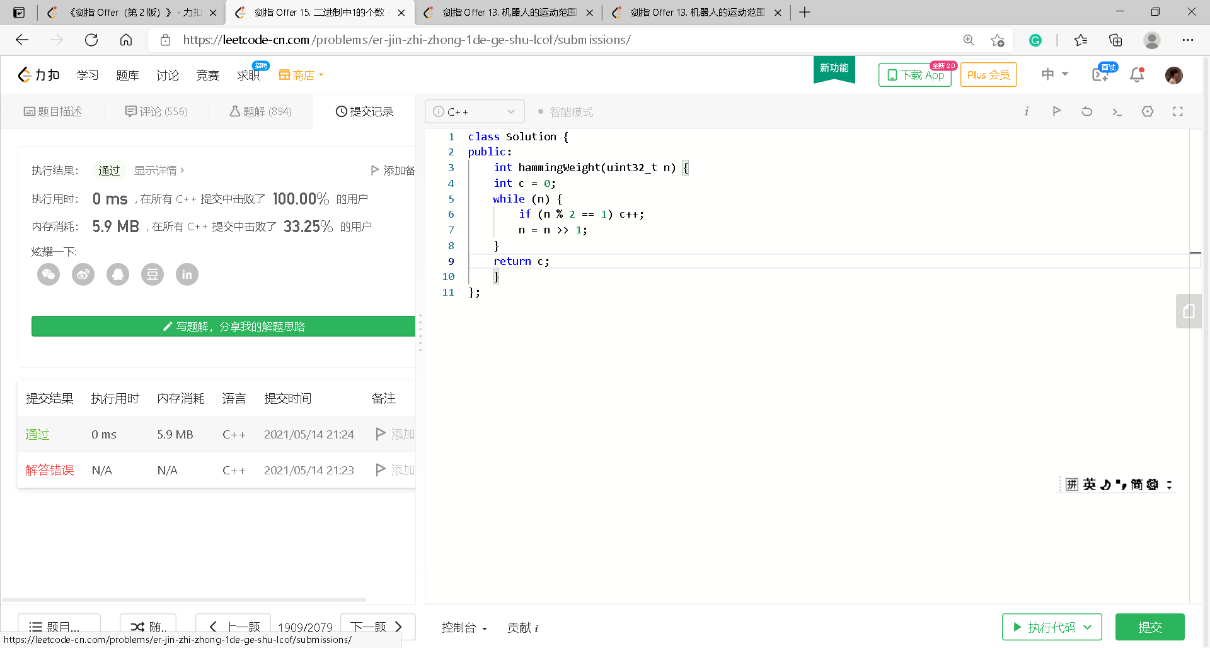
15. 二进制中1的个数

Slide 16
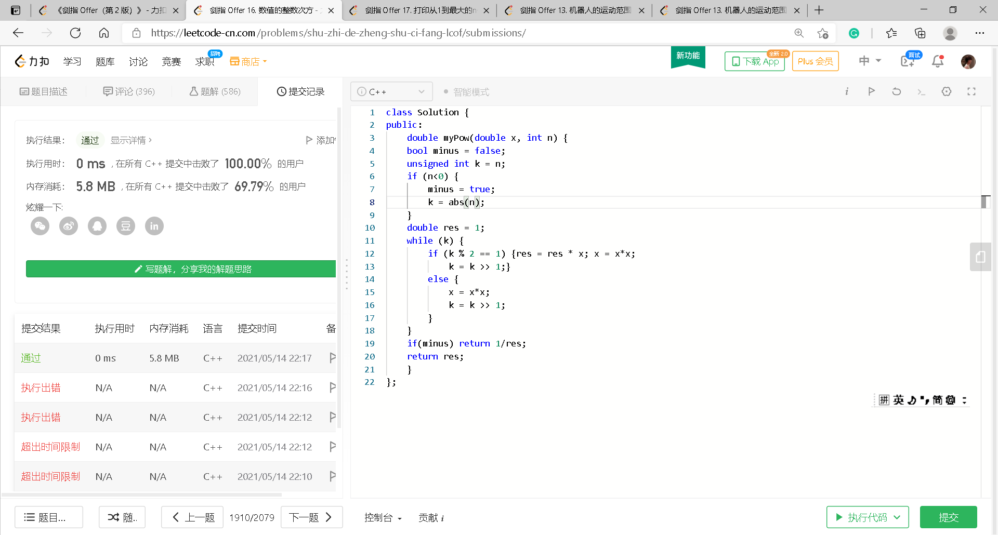
16. 数值的整数次方

Slide 17
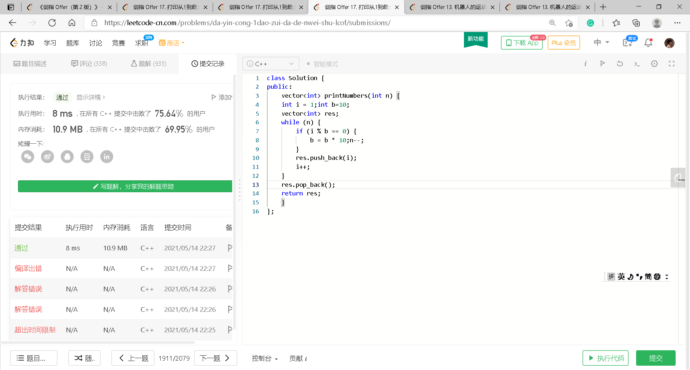
17. 打印从1到最大的n位数

Slide 18
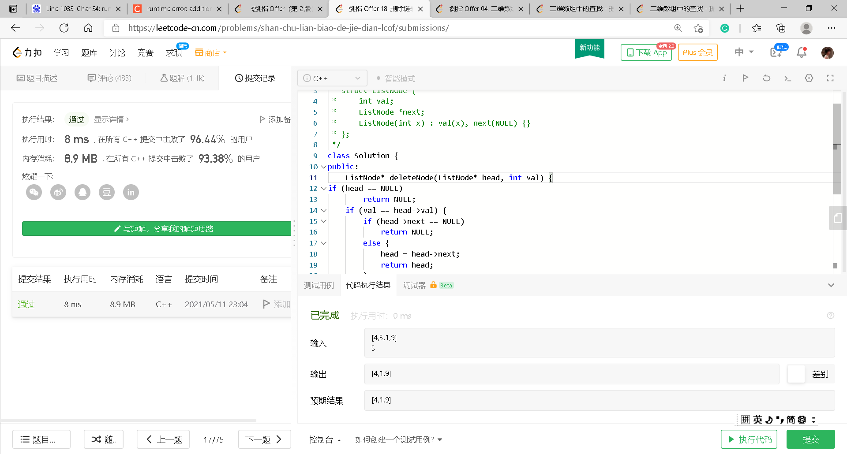
18. 删除链表的节点

Slide 26
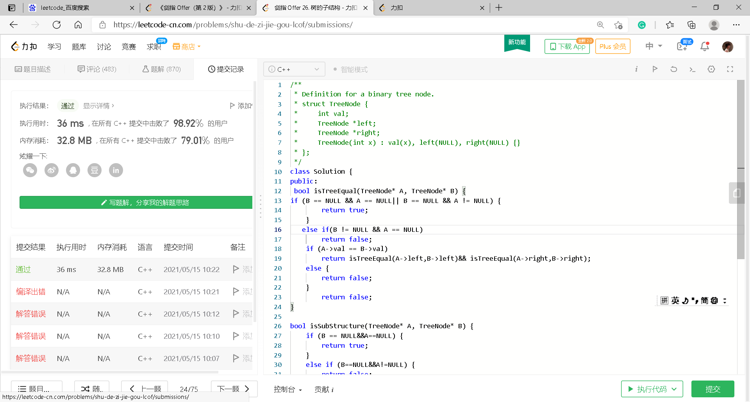
26. 树的子结构

Slide 27
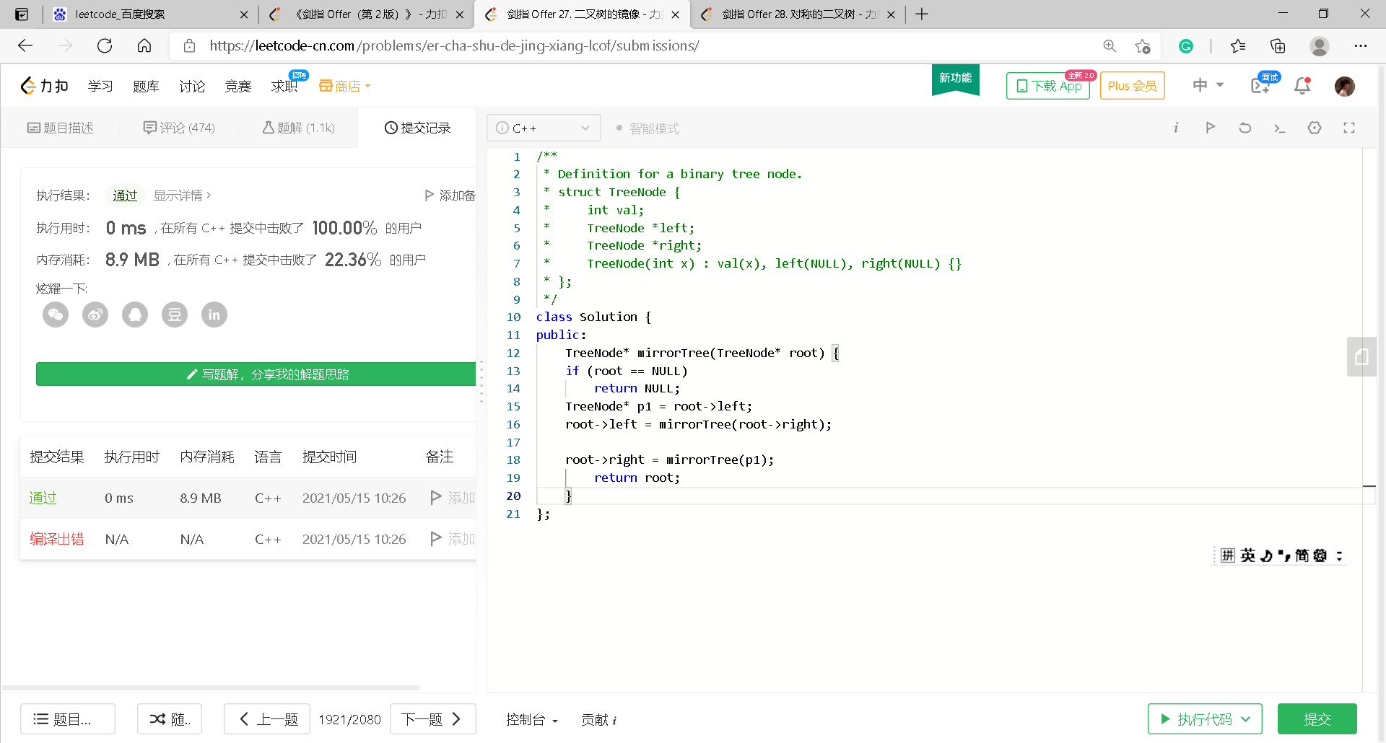
27. 二叉树的镜像

Slide 28
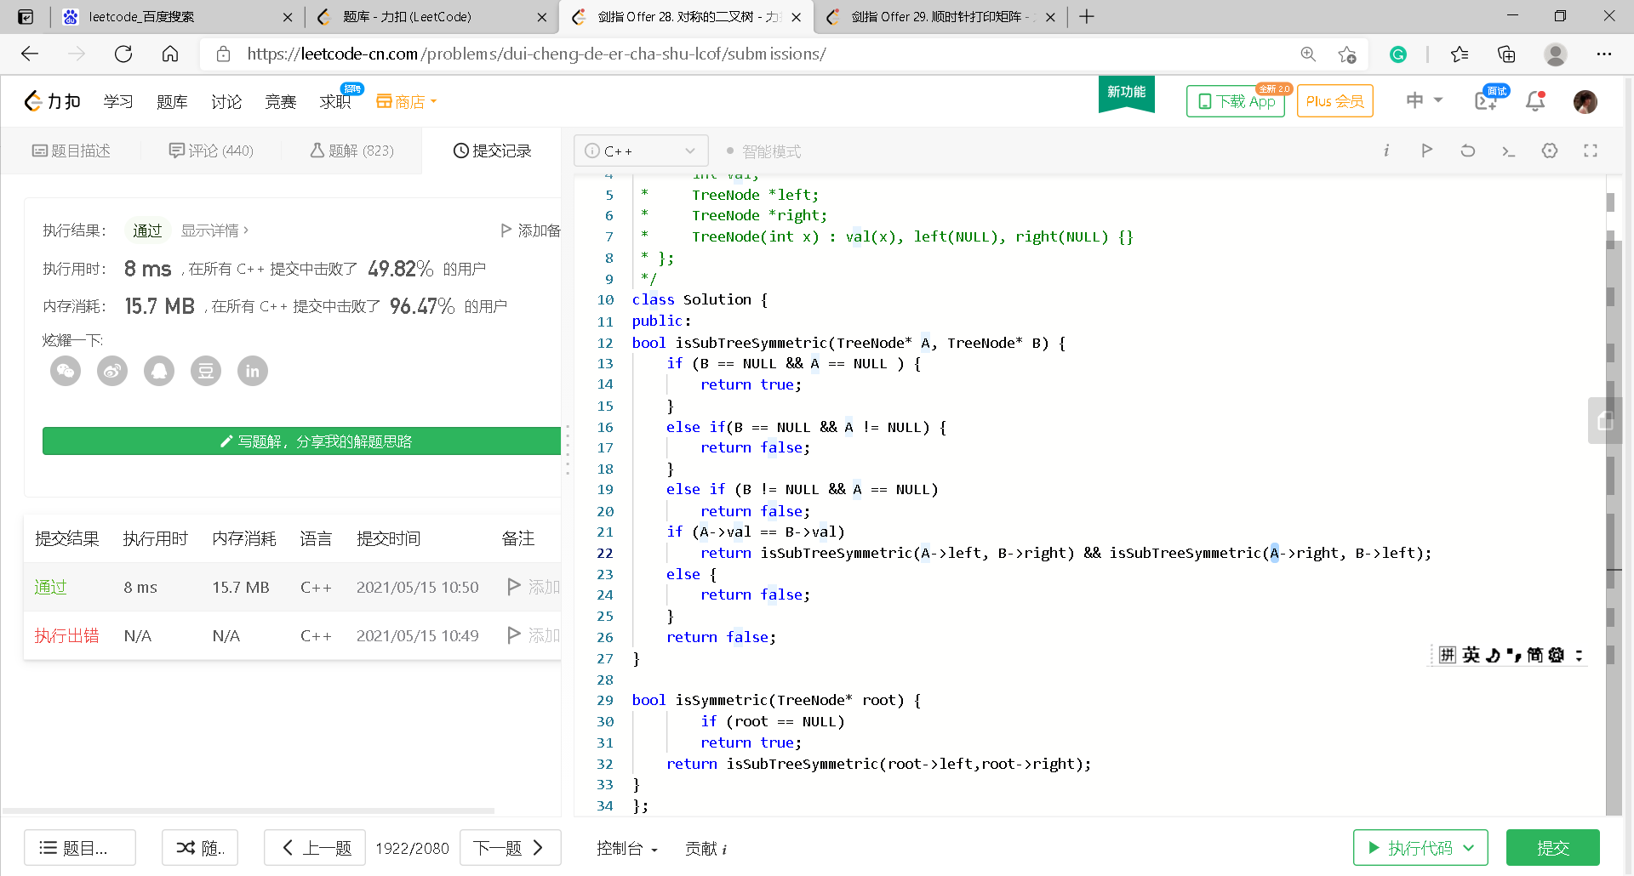
28. 对称的二叉树

Slide 29
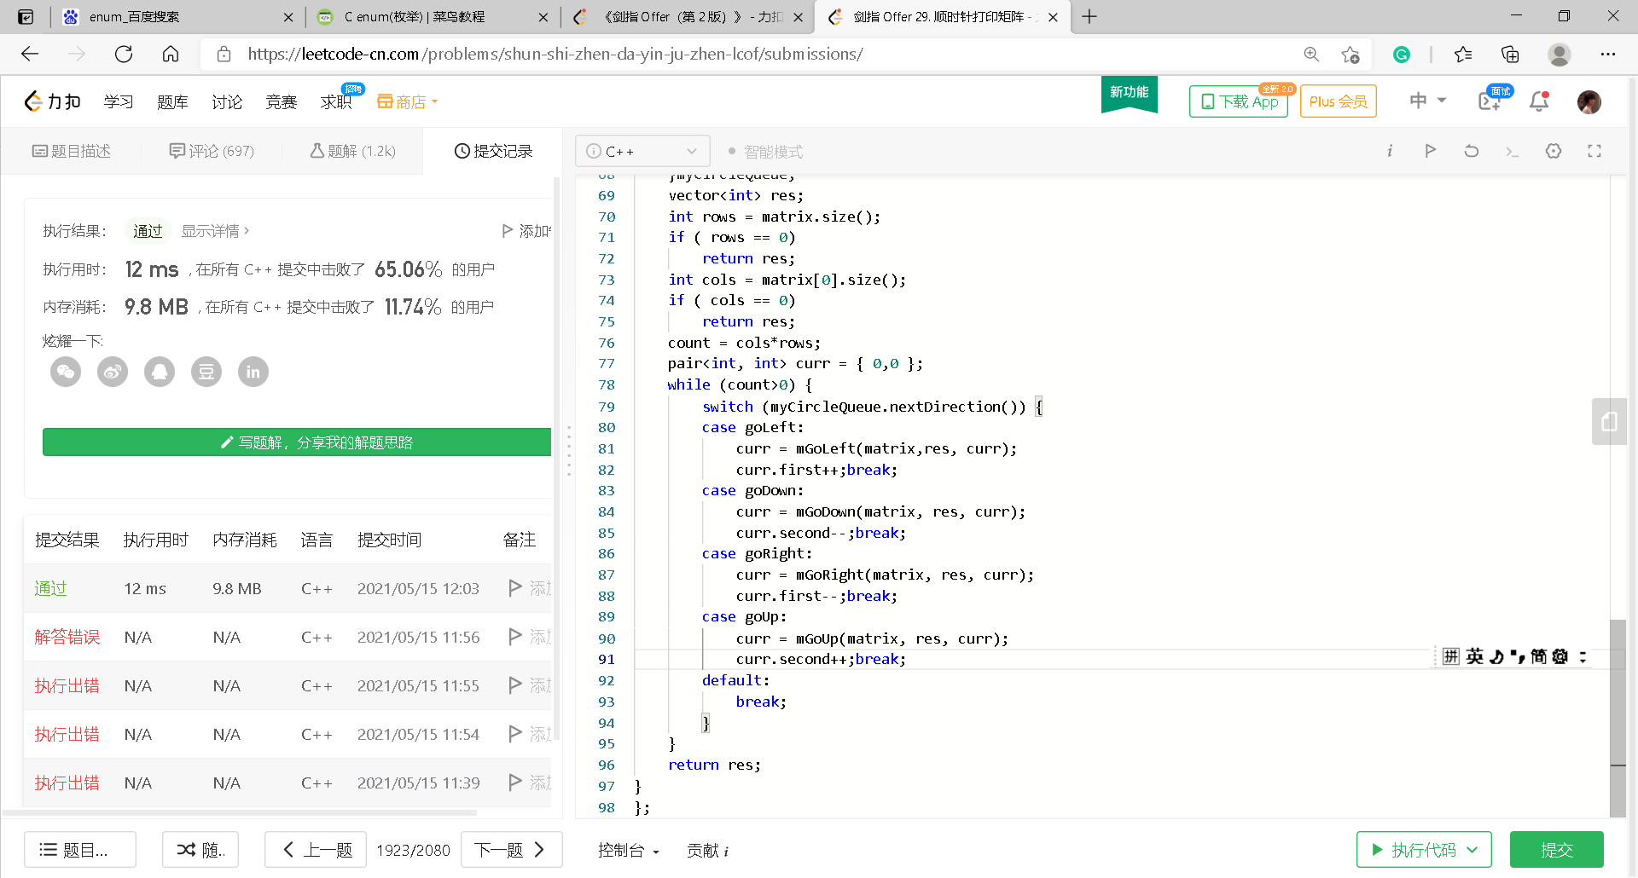
29. 顺时针打印矩阵

Slide 30
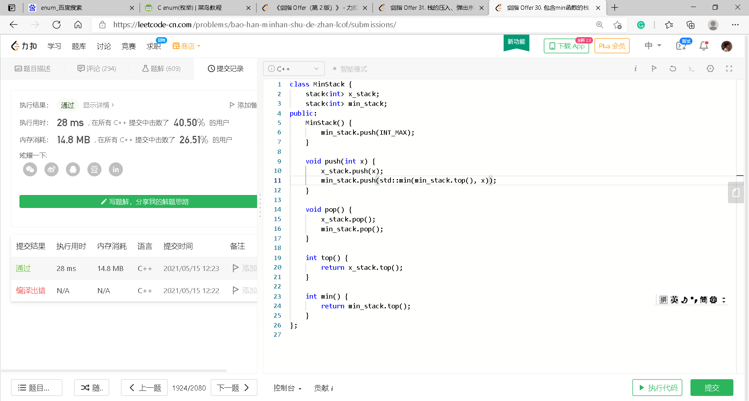
30. 包含min函数的栈

Slide 31
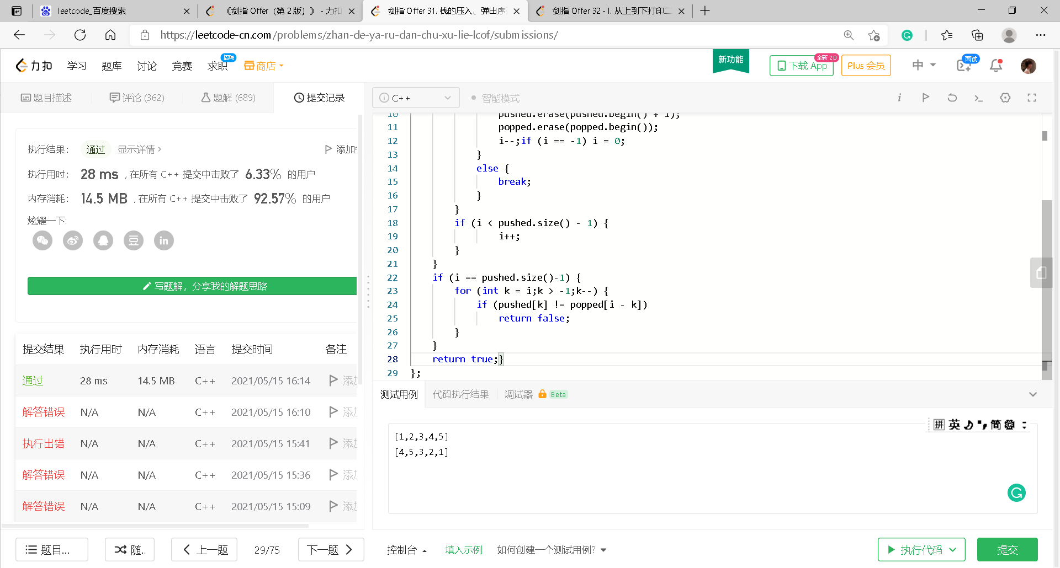
31. 栈的压入、弹出序列

Slide 32
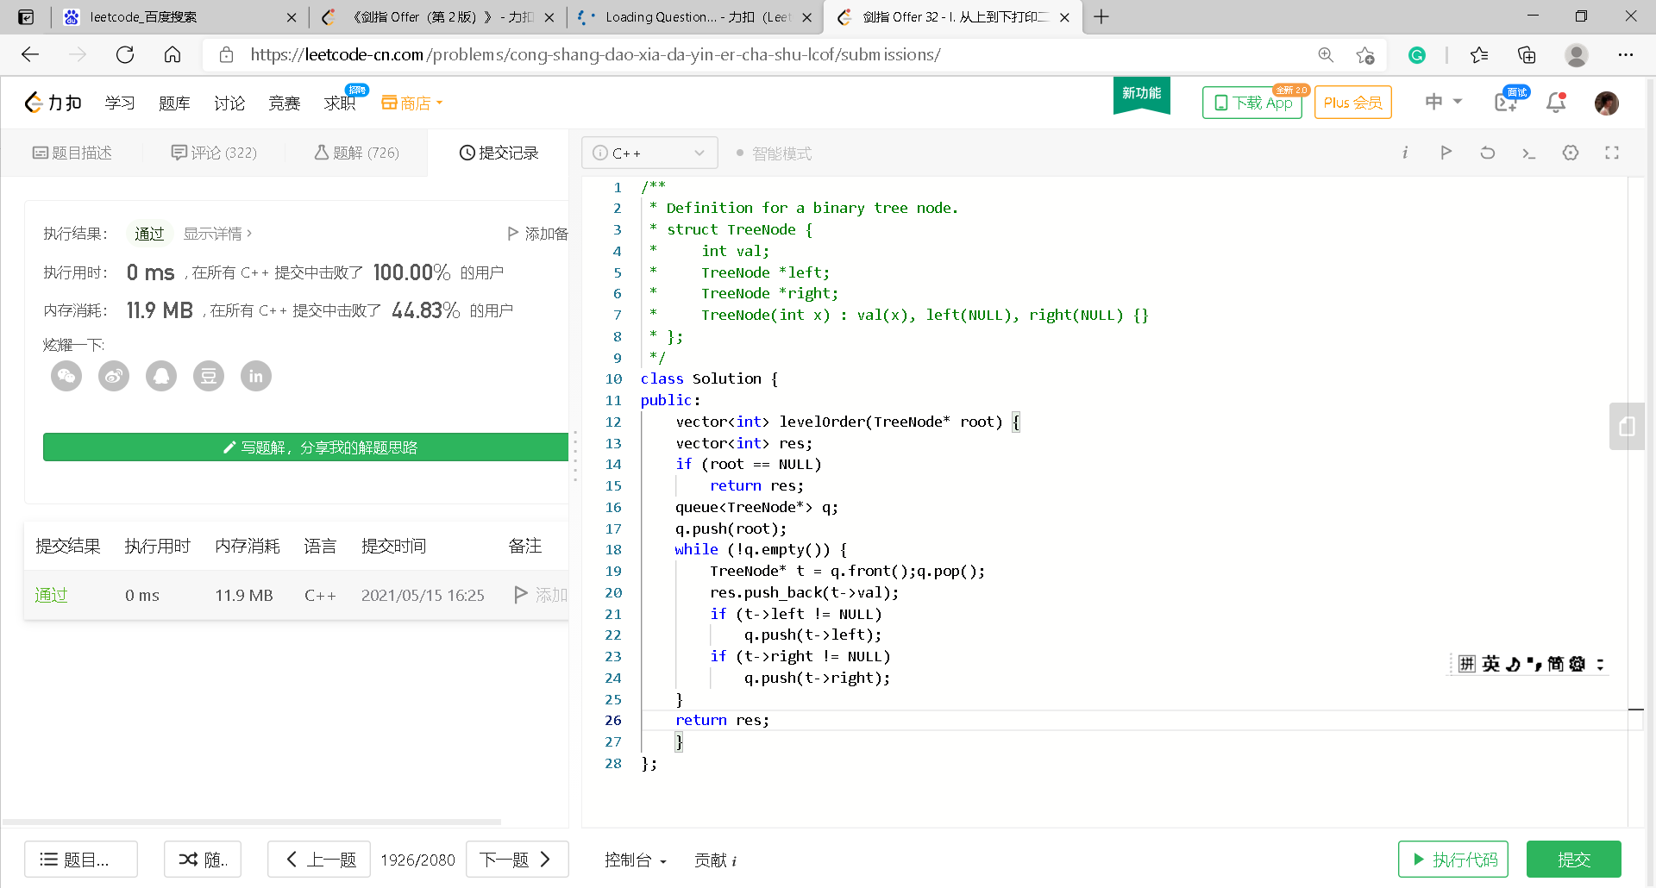

Slide 33
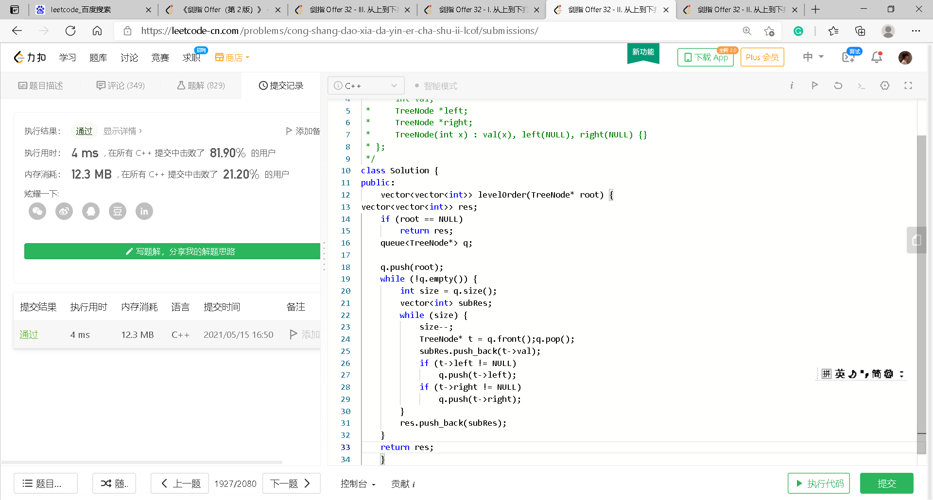
II. 从上到下打印二叉树 II

Slide 34
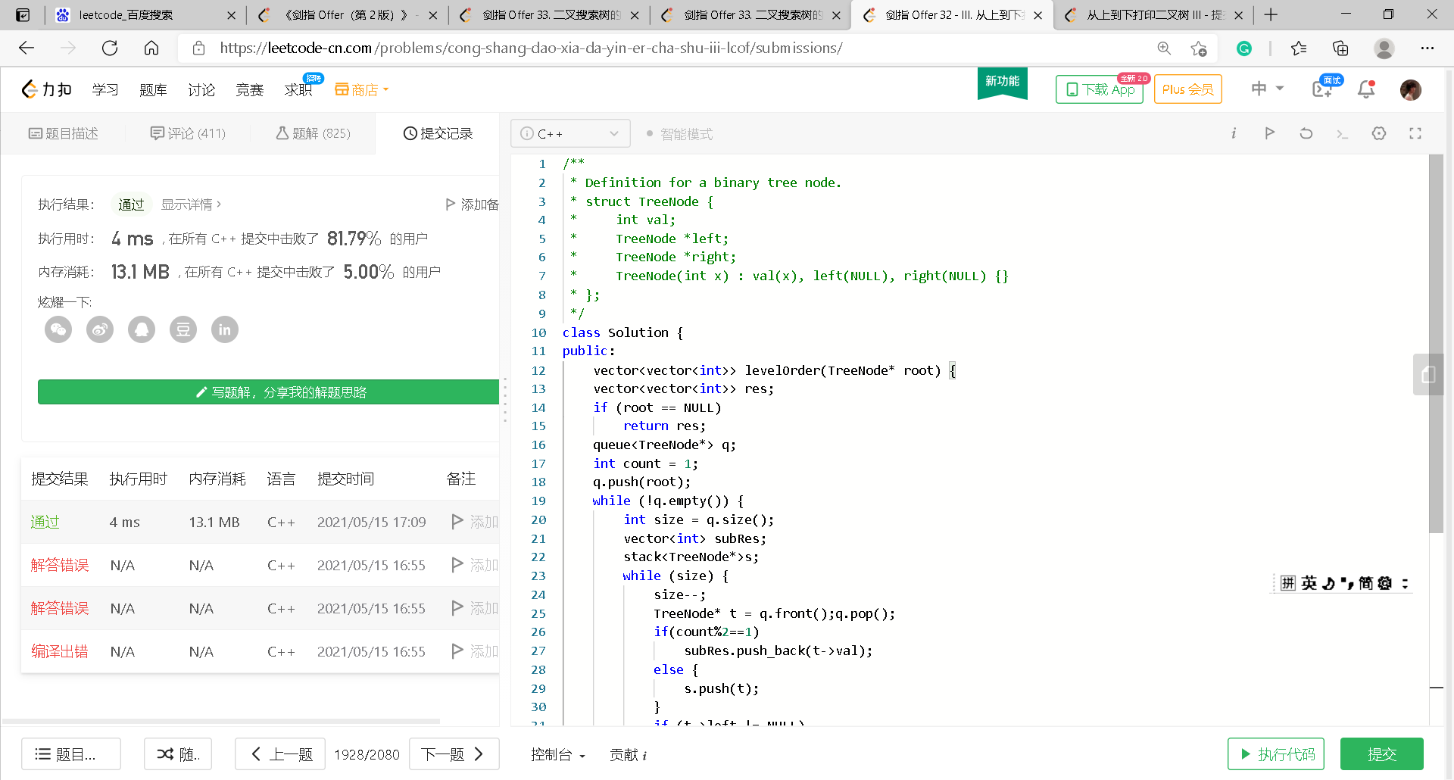
32 - III. 从上到下打印二叉树 III

Slide 36
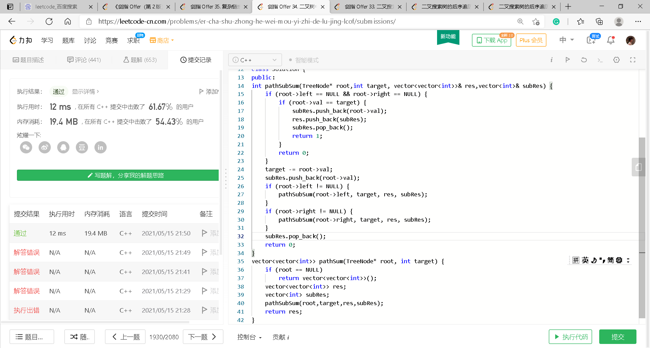
34. 二叉树中和为某一值的路径

Slide 37
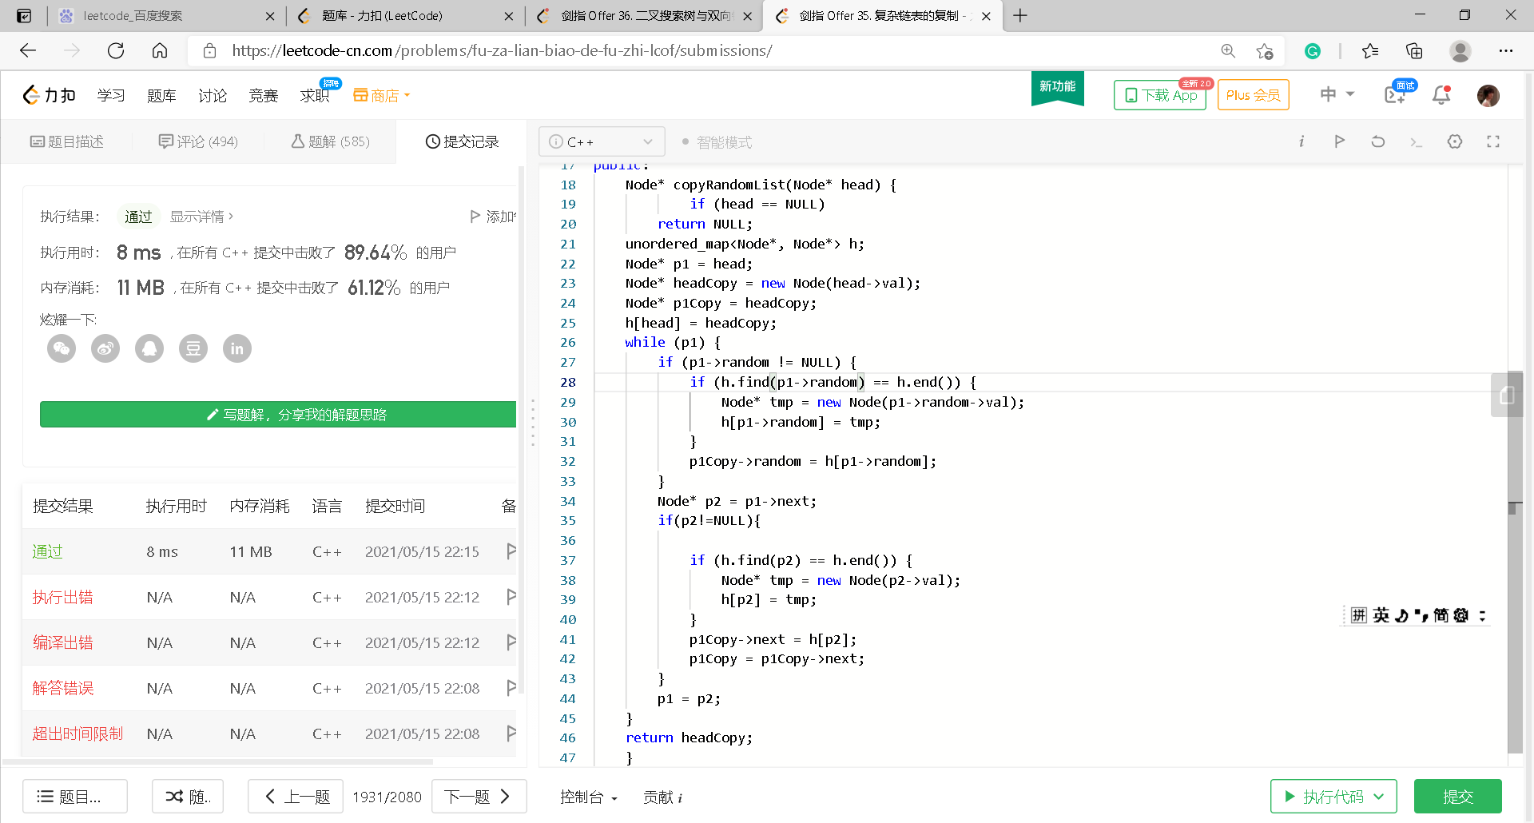
35. 复杂链表的复制

Slide 39
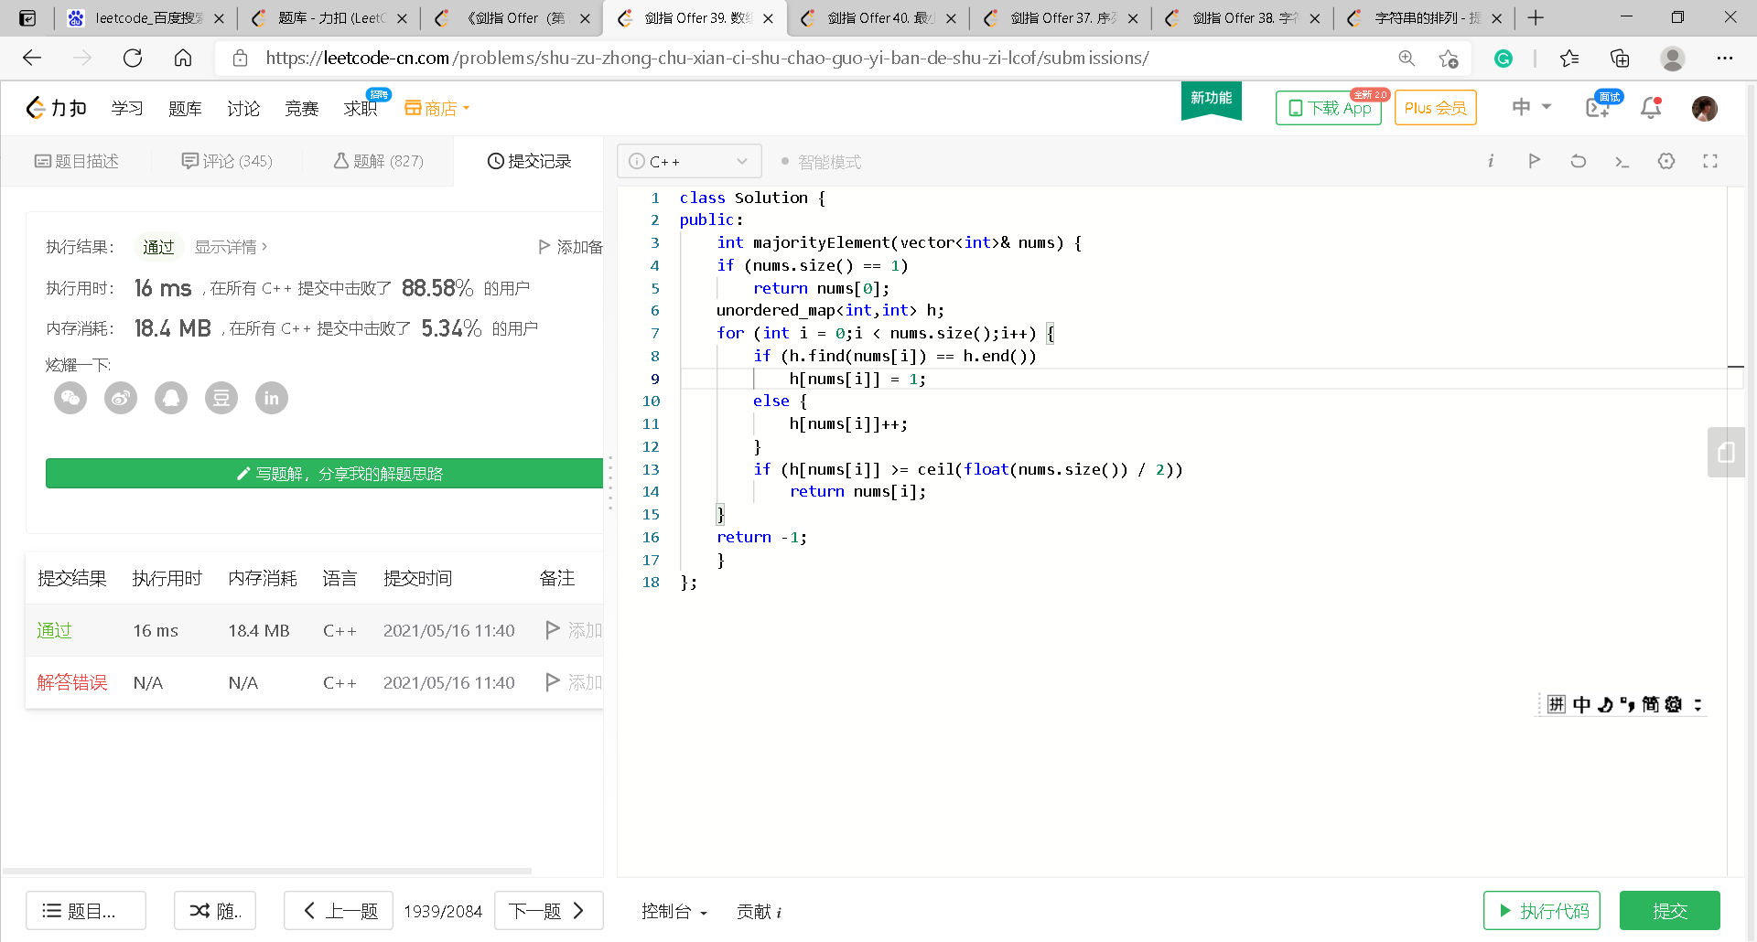
39. 数组中出现次数超过一半的数字

Slide 40
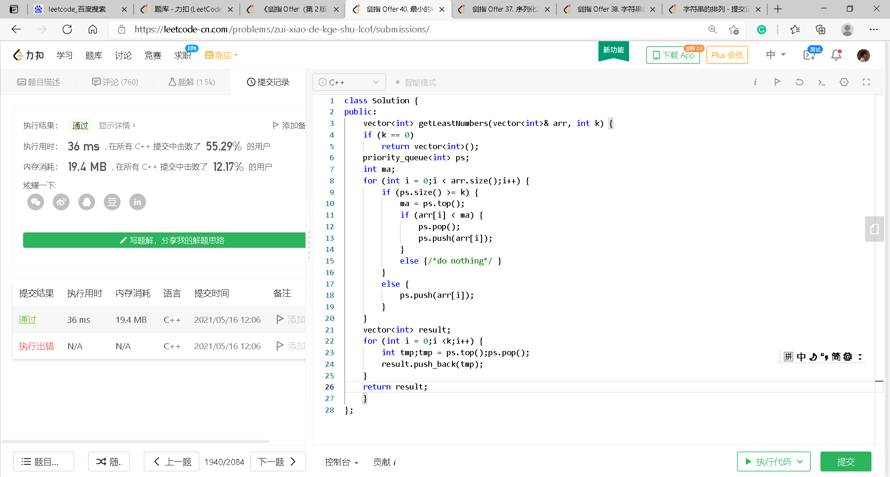
40. 最小的k个数

Slide 41
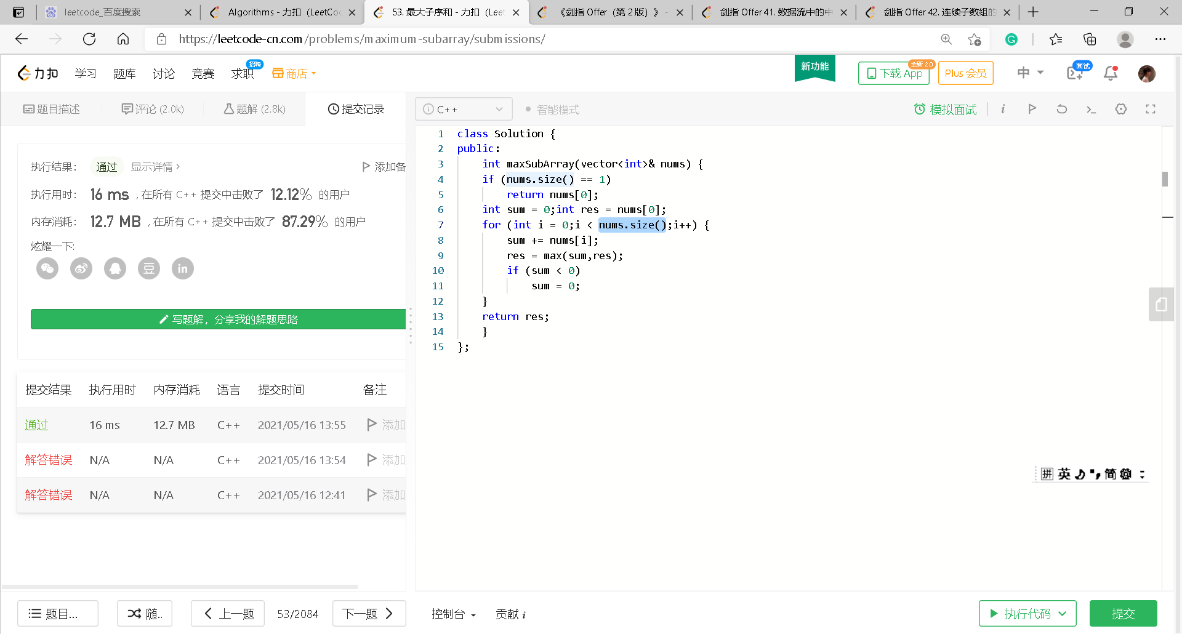
53. 最大子序和

Slide 47
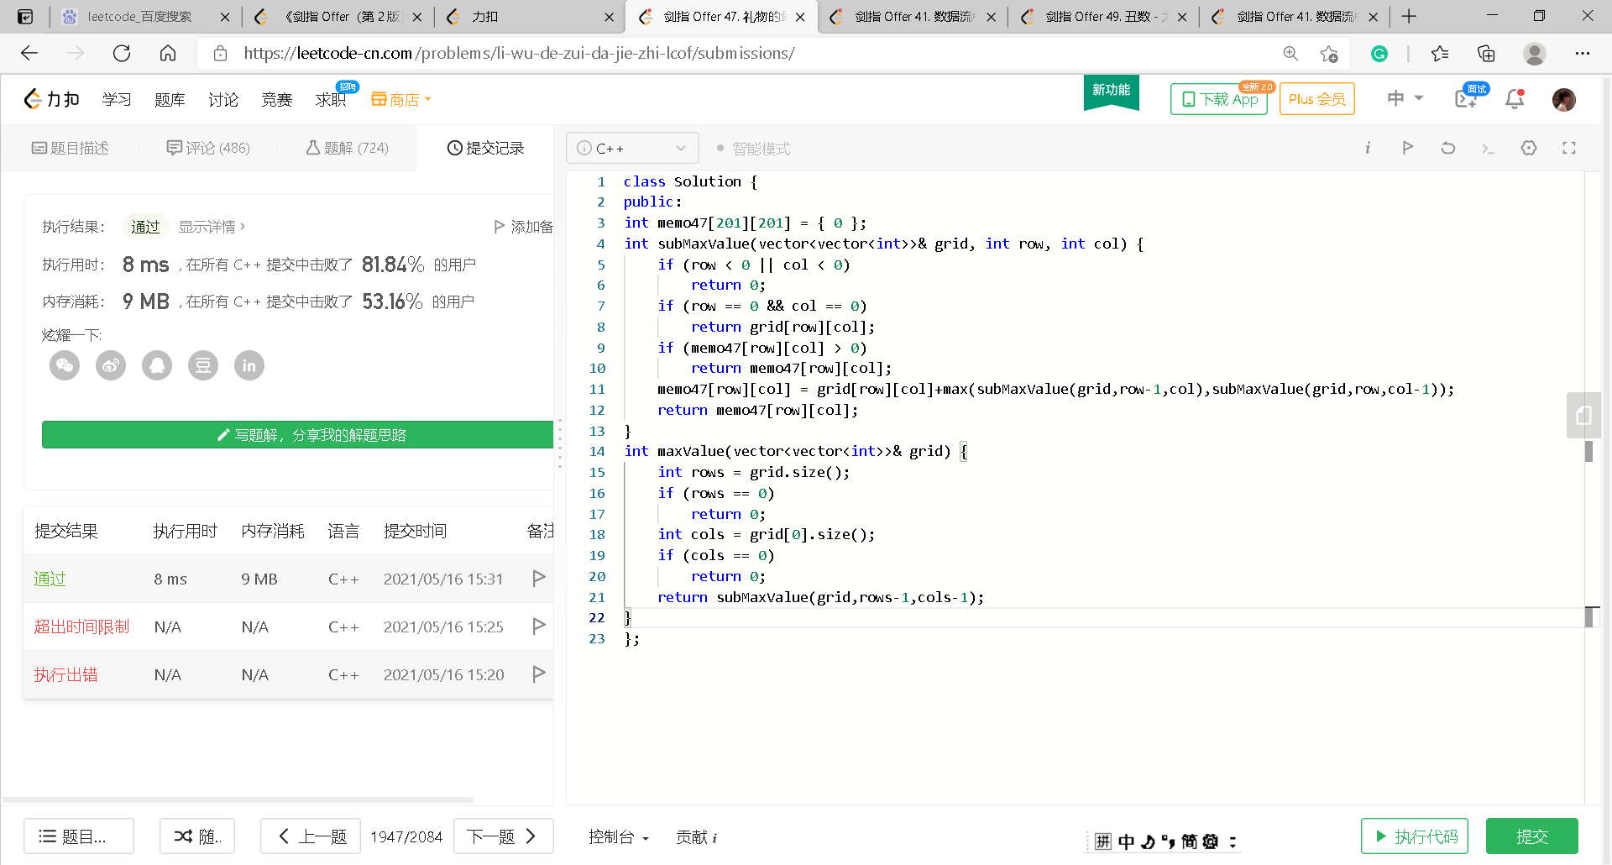
47. 礼物的最大价值

Slide 50
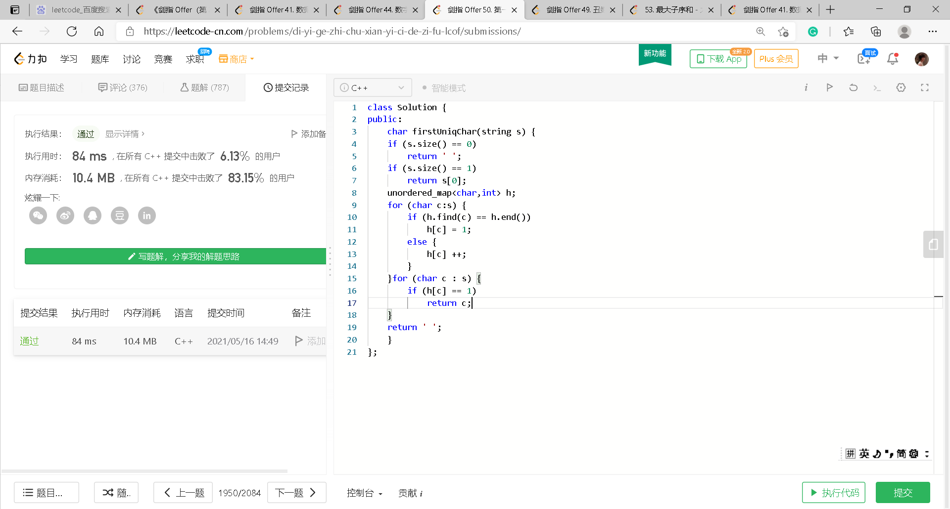
50. 第一个只出现一次的字符

Slide 51
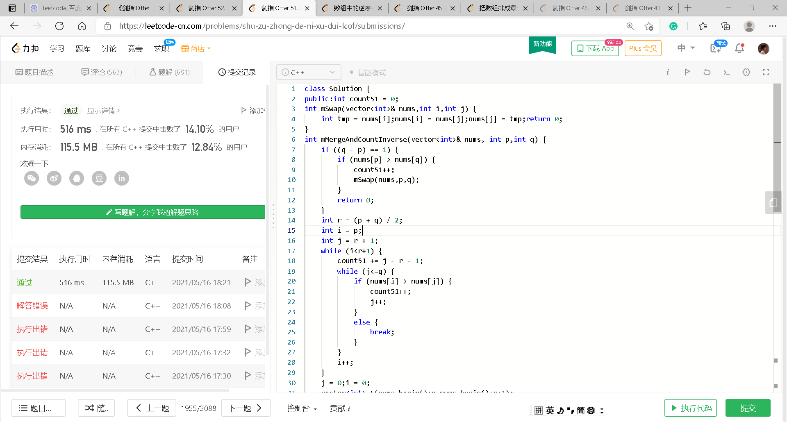
51. 数组中的逆序对

Slide 52
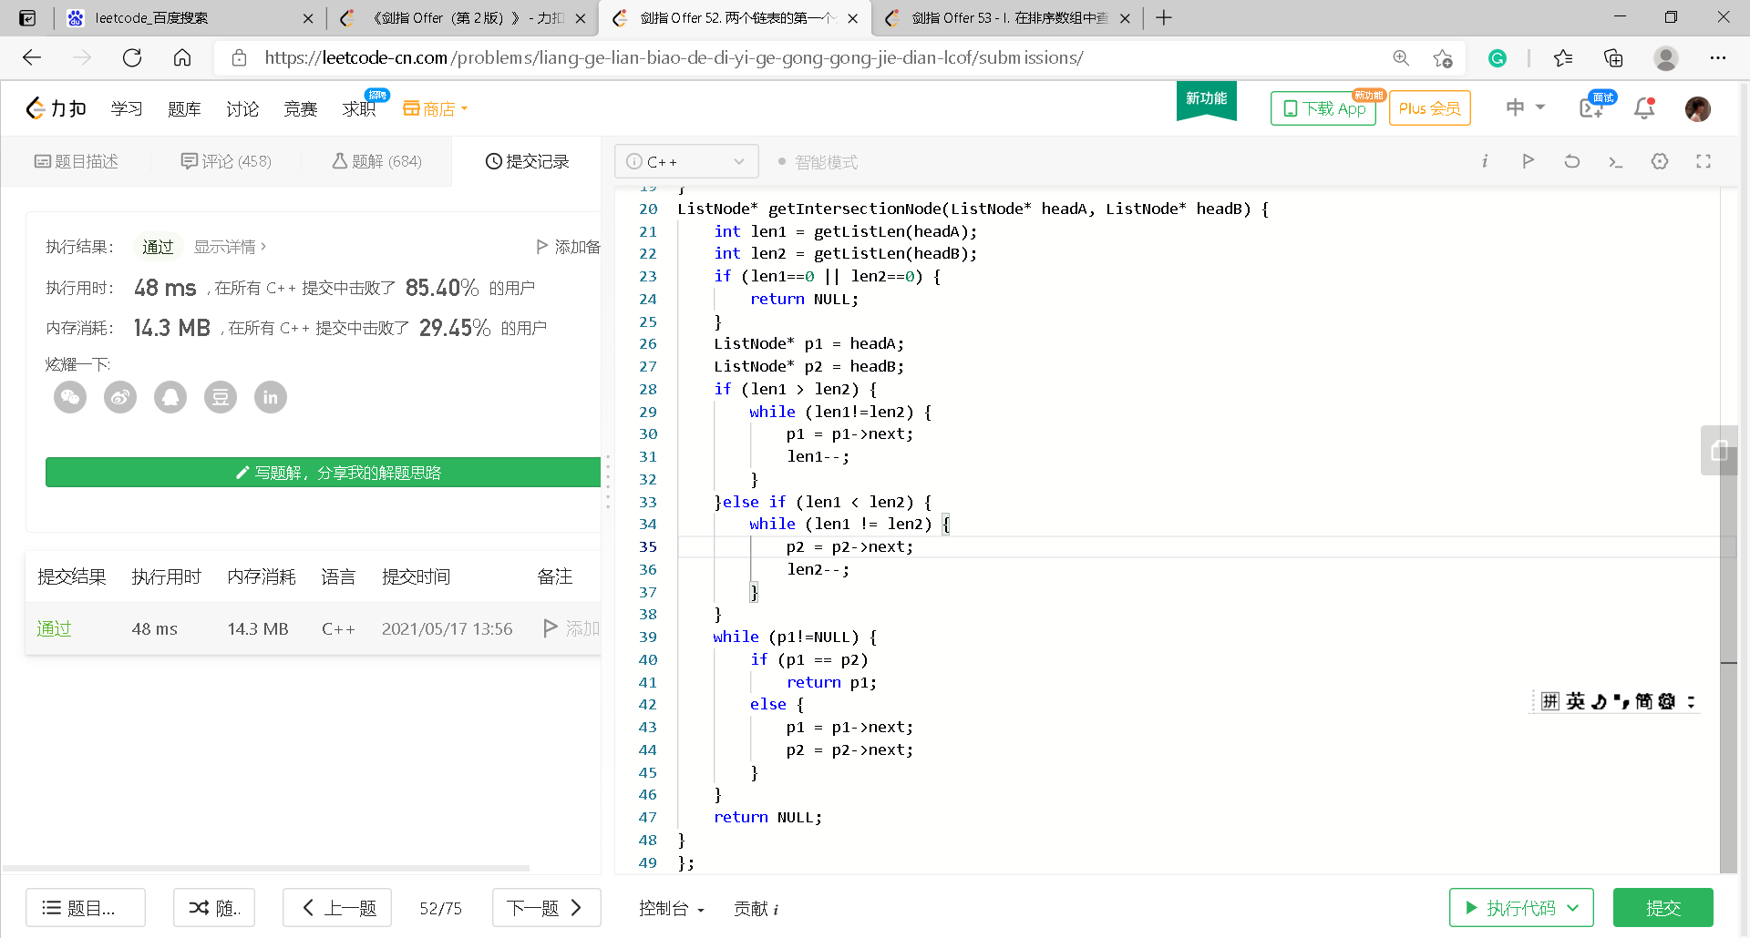
52. 两个链表的第一个公共节点

Slide 53
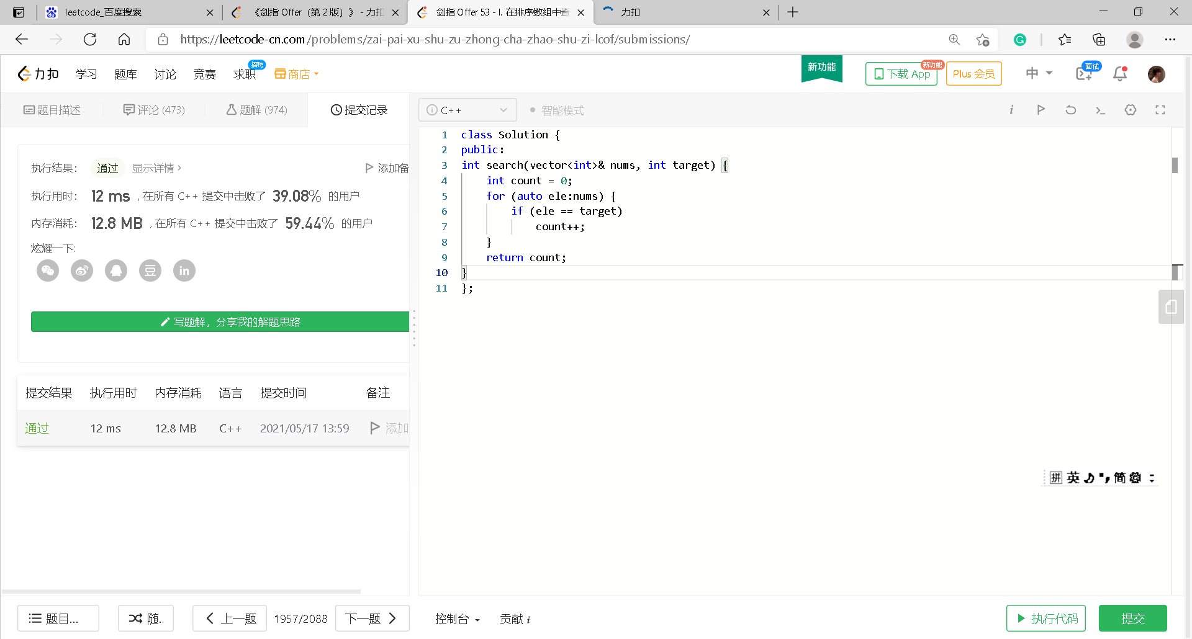
I. 在排序数组中查找数字 I

Slide 54
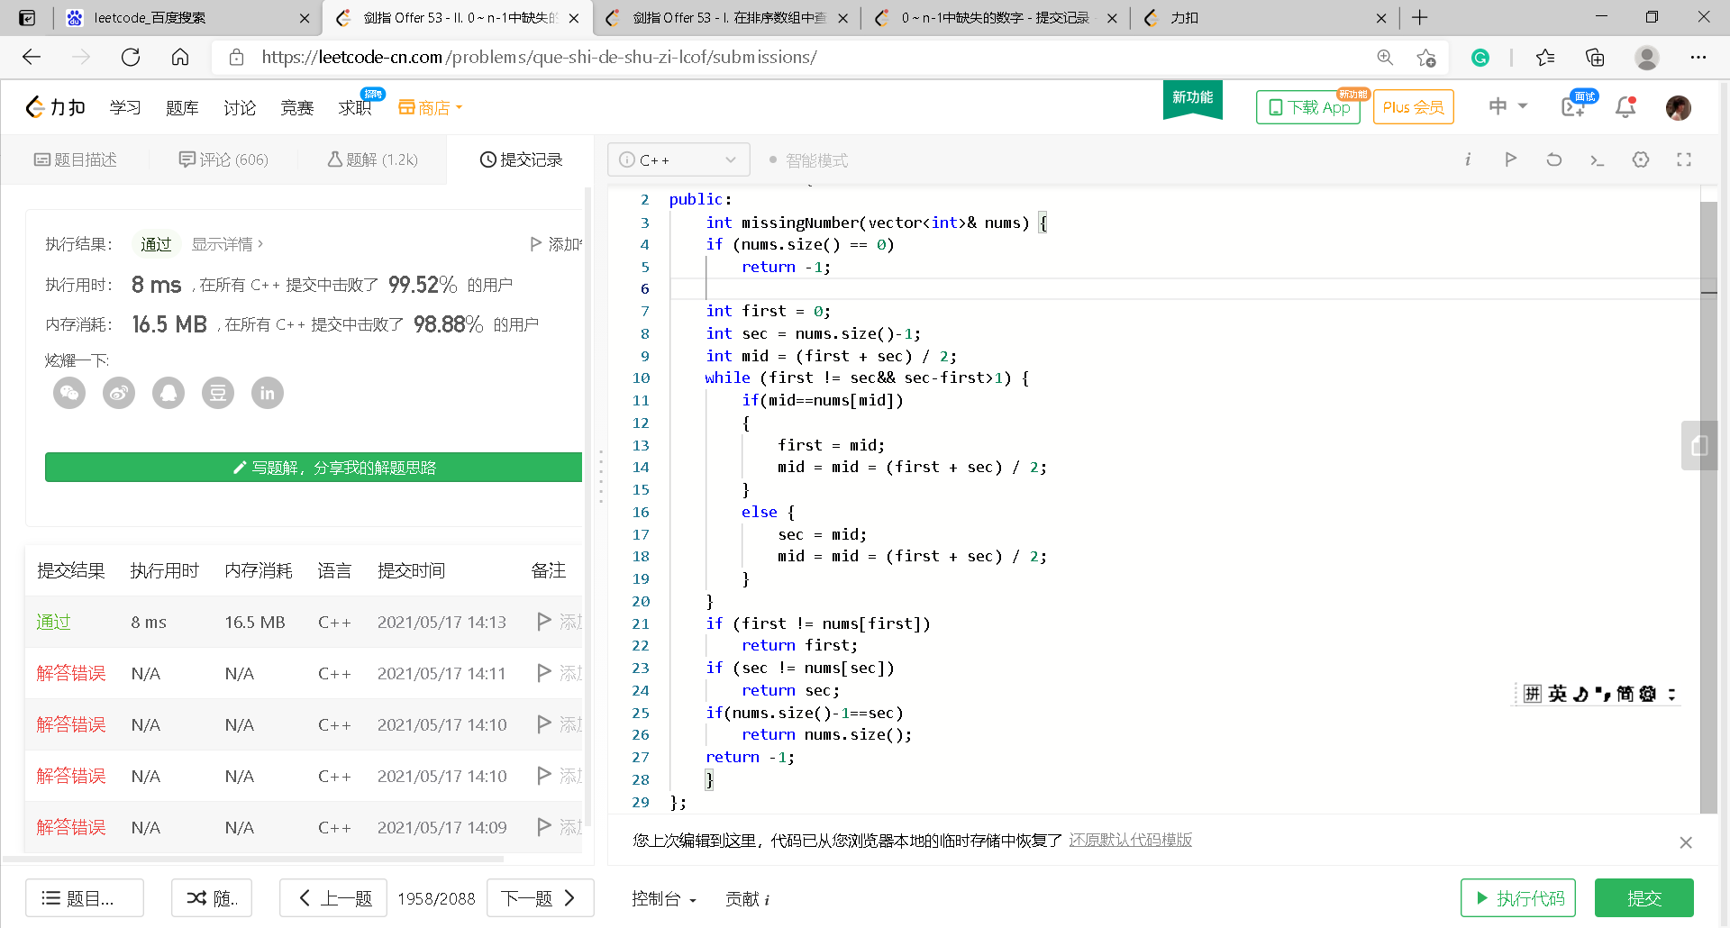
53 - II. 0～n-1中缺失的数字

Slide 55
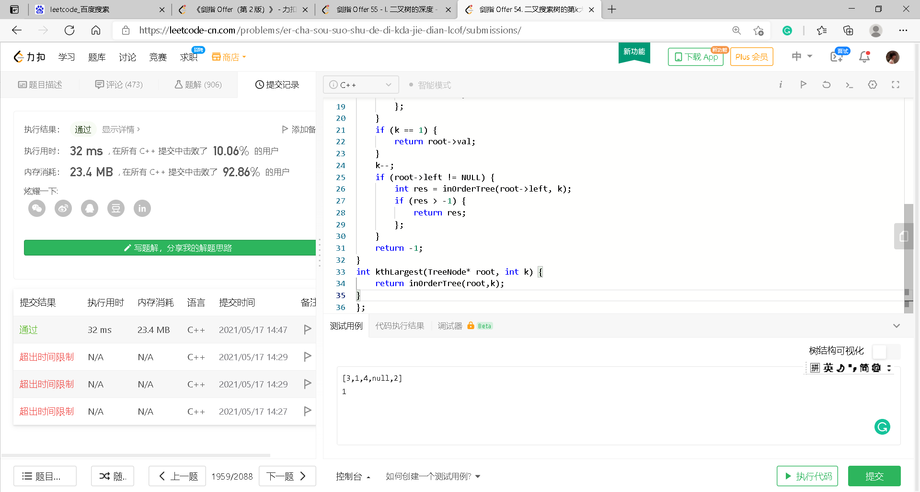
54. 二叉搜索树的第k大节点

Slide 56
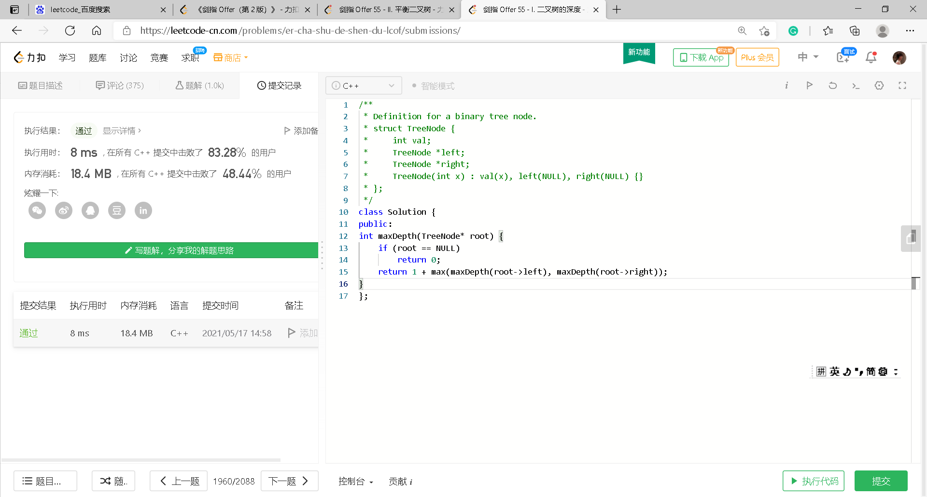
I. 二叉树的深度

Slide 57
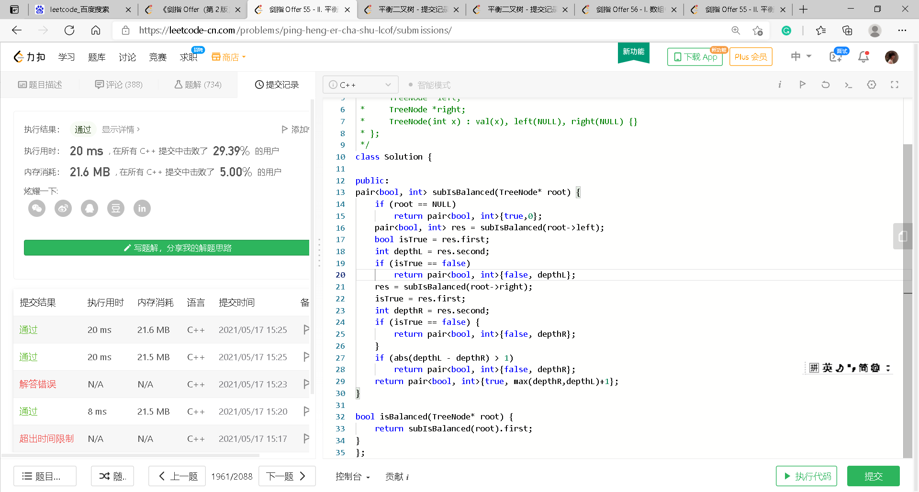
55 - II. 平衡二叉树

Slide 58
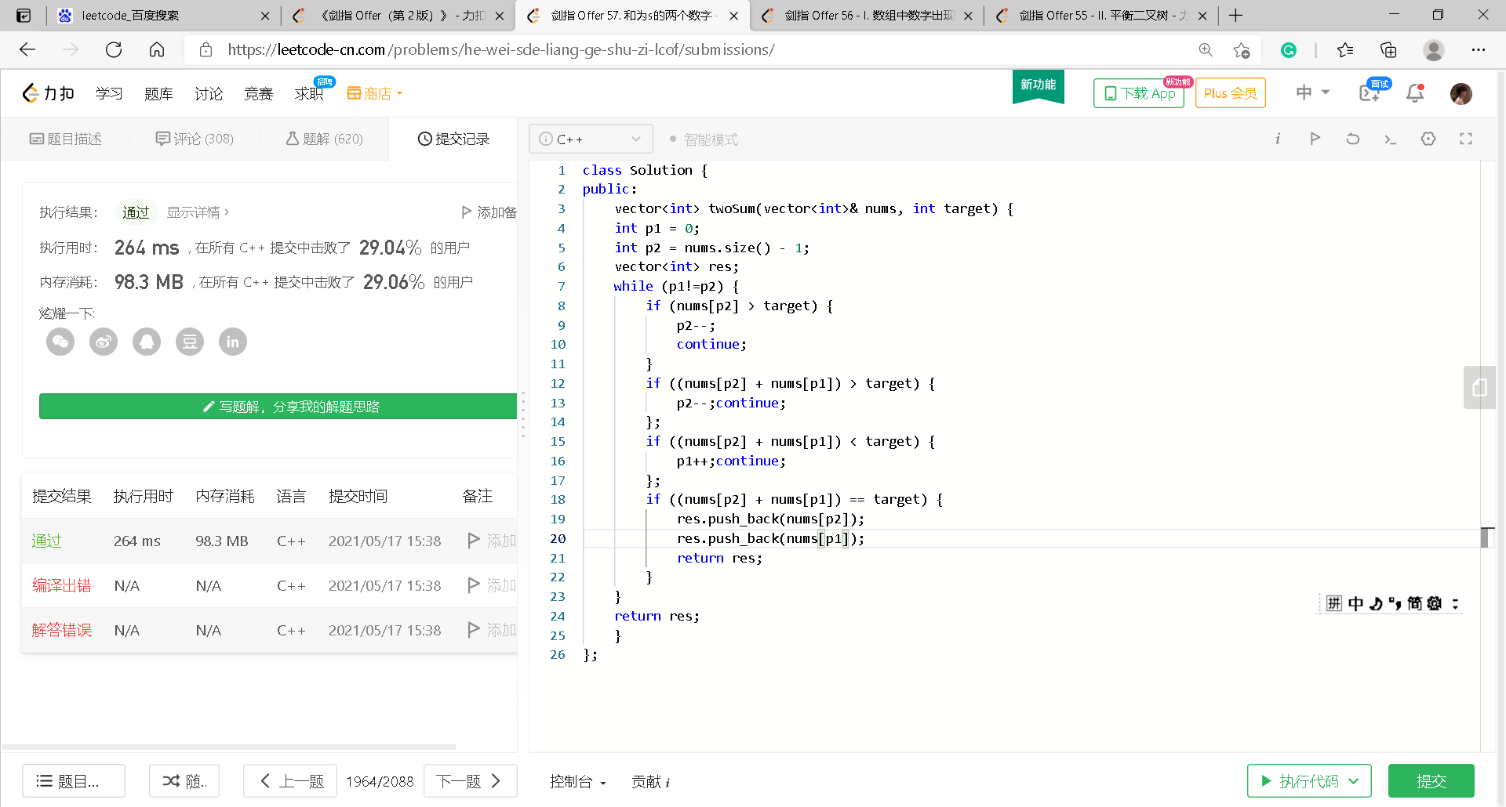
57. 和为s的两个数字

Slide 59
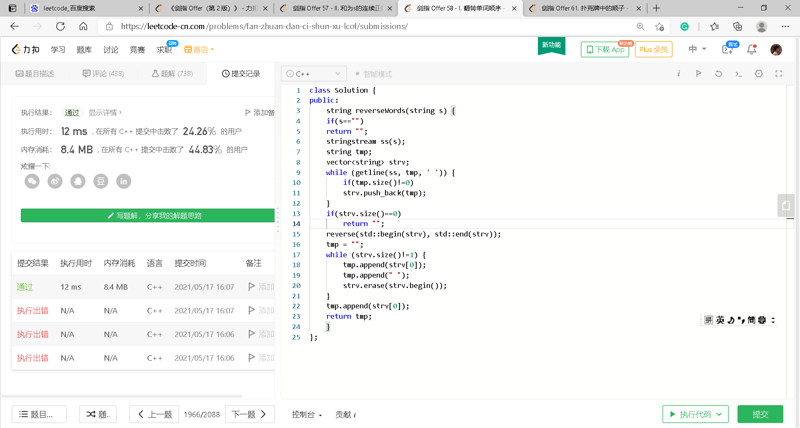
58 - I. 翻转单词顺序

Slide 60
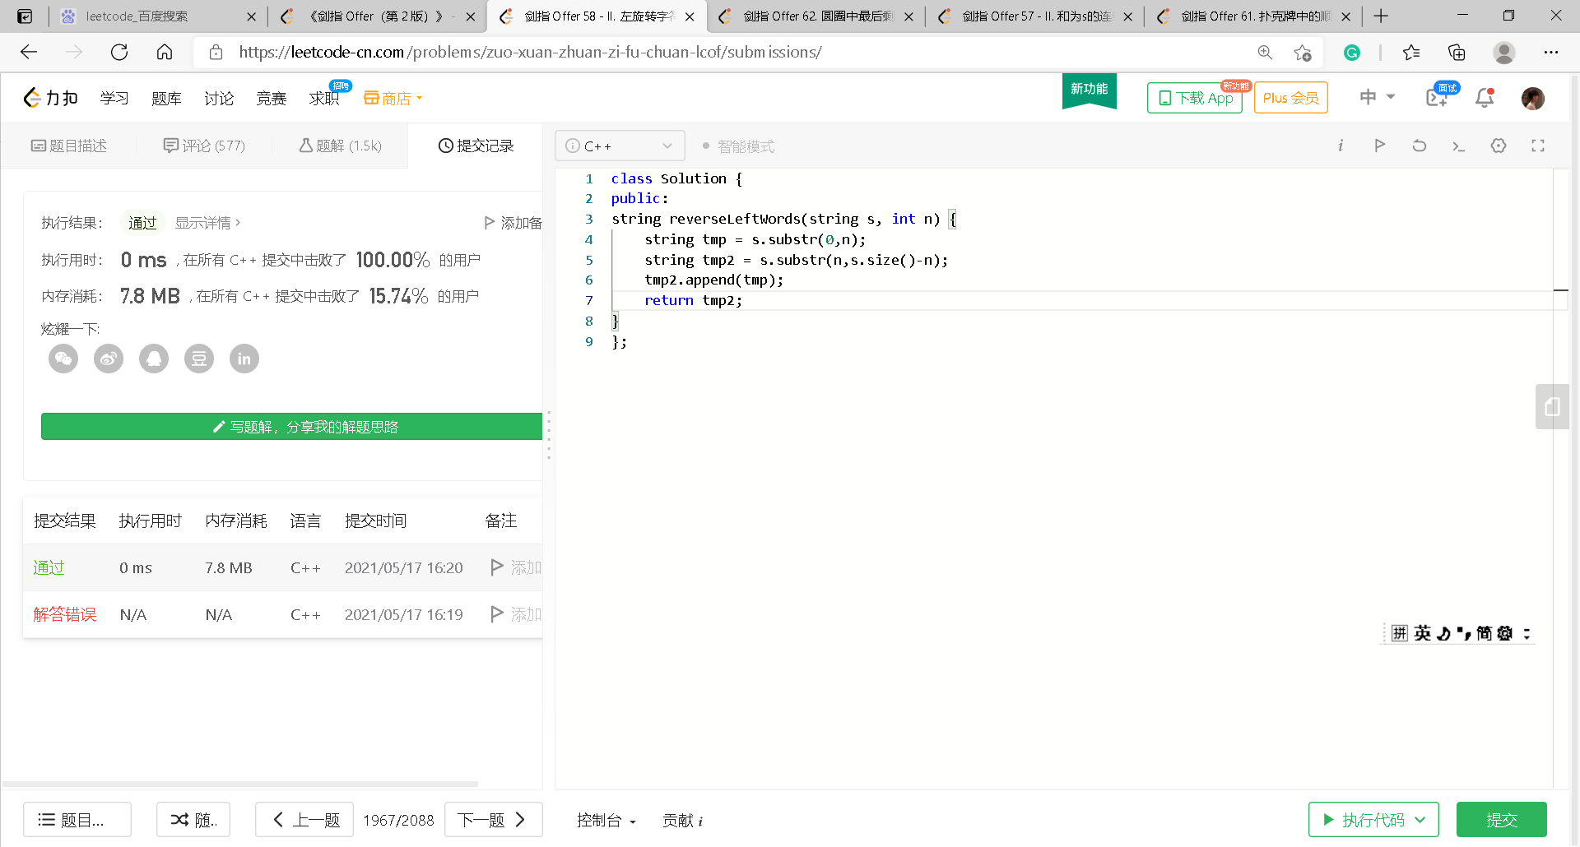
58 - II. 左旋转字符串

Slide 61
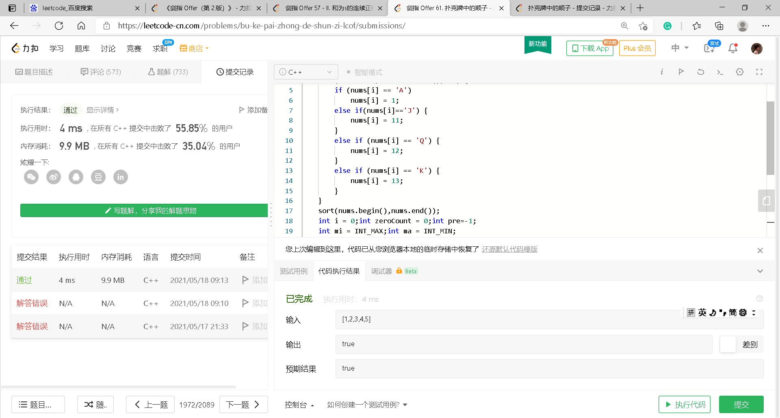
61. 扑克牌中的顺子

Slide 62
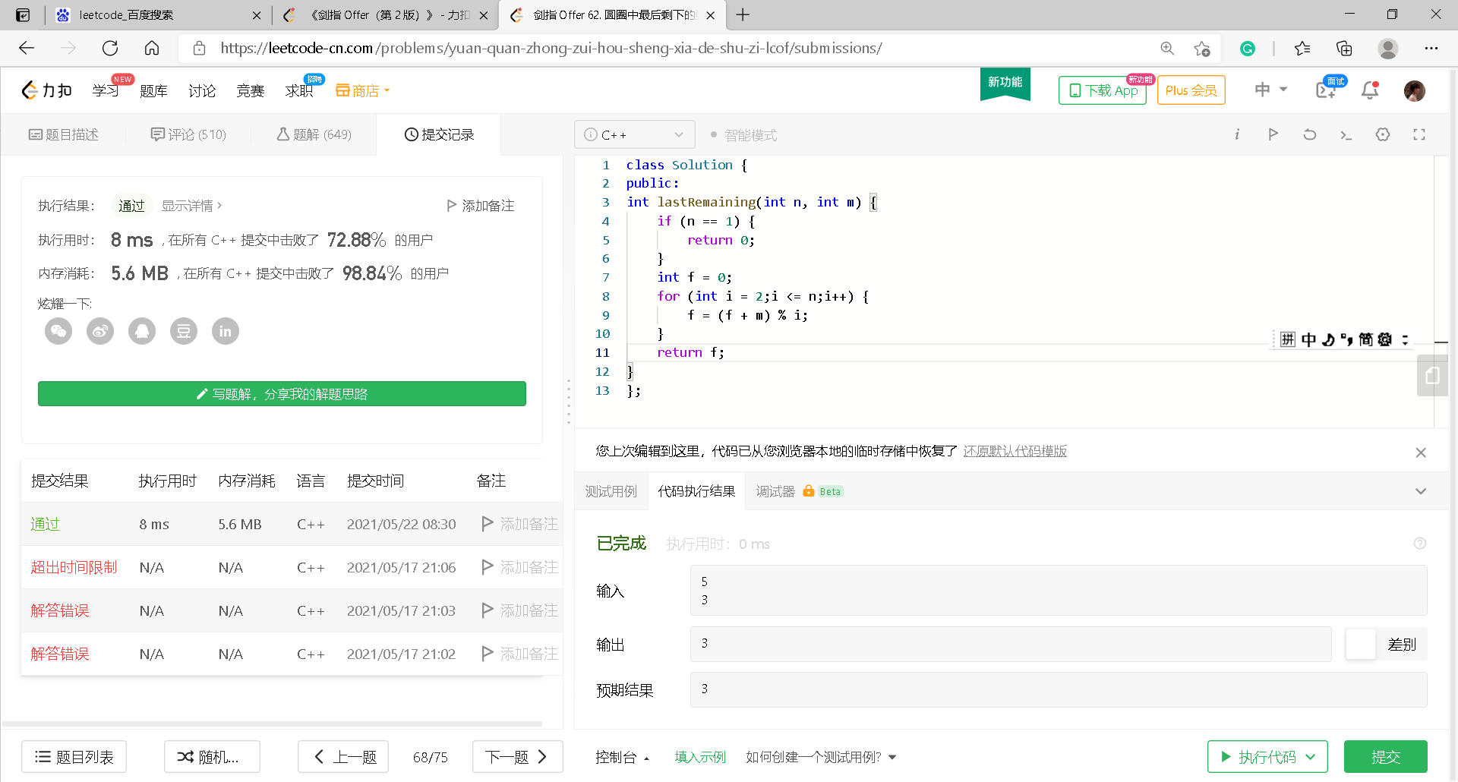
62. 圆圈中最后剩下的数字

Slide 63
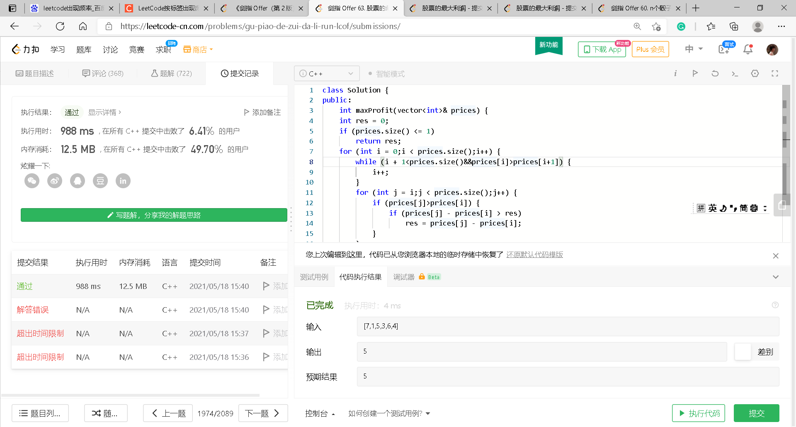
63. 股票的最大利润

Slide 65
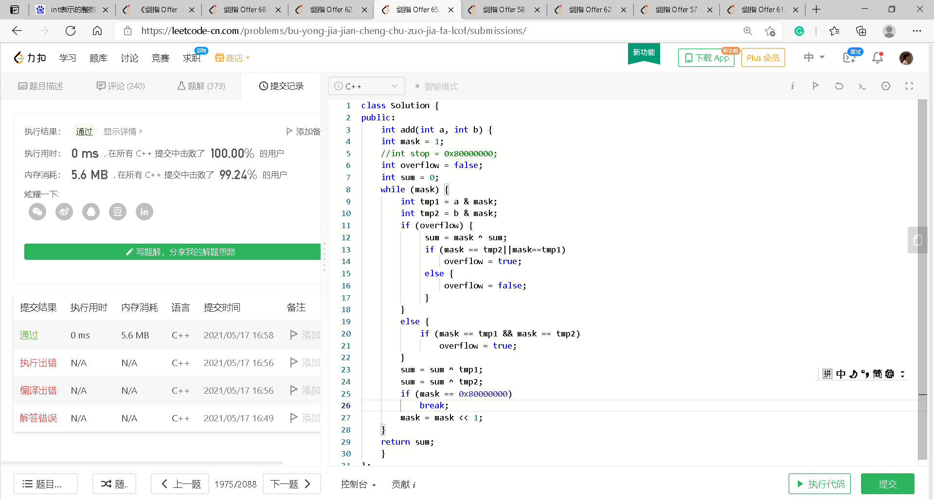
65. 不用加减乘除做加法

Slide 67
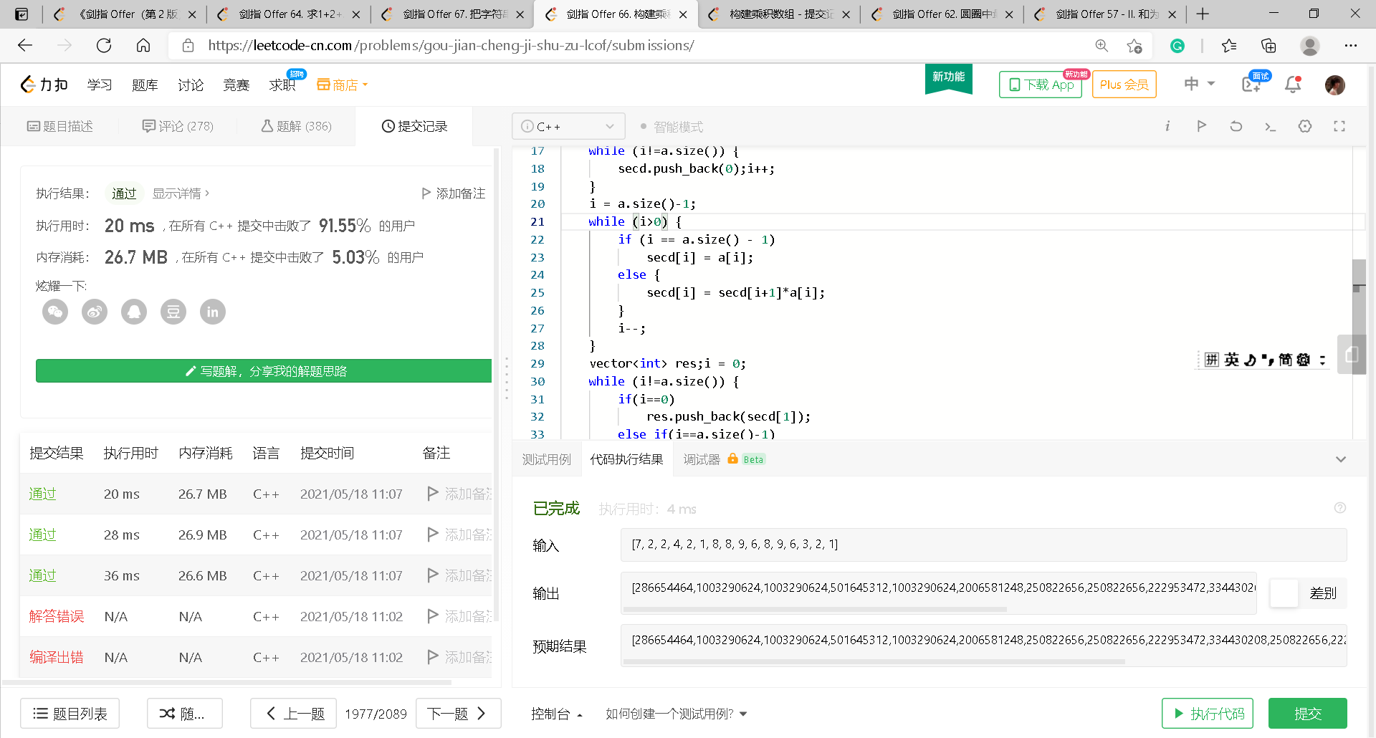
66. 构建乘积数组

Slide 68
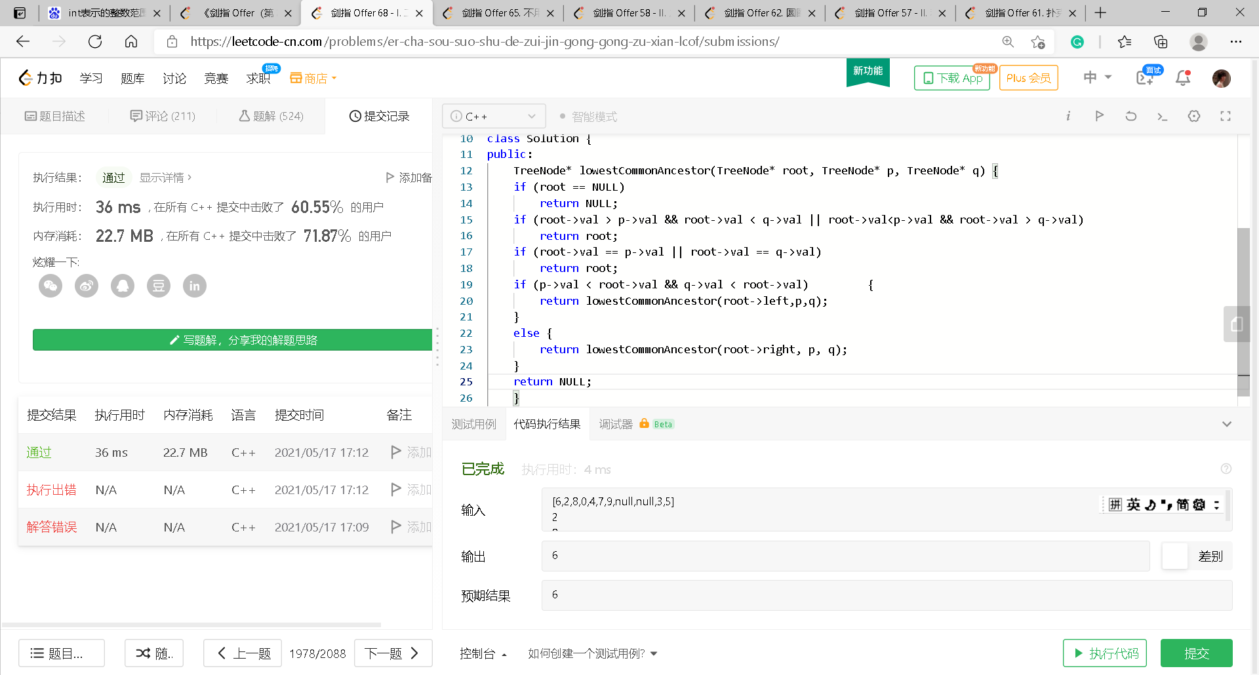
68 - I. 二叉搜索树的最近公共祖先

Slide 69
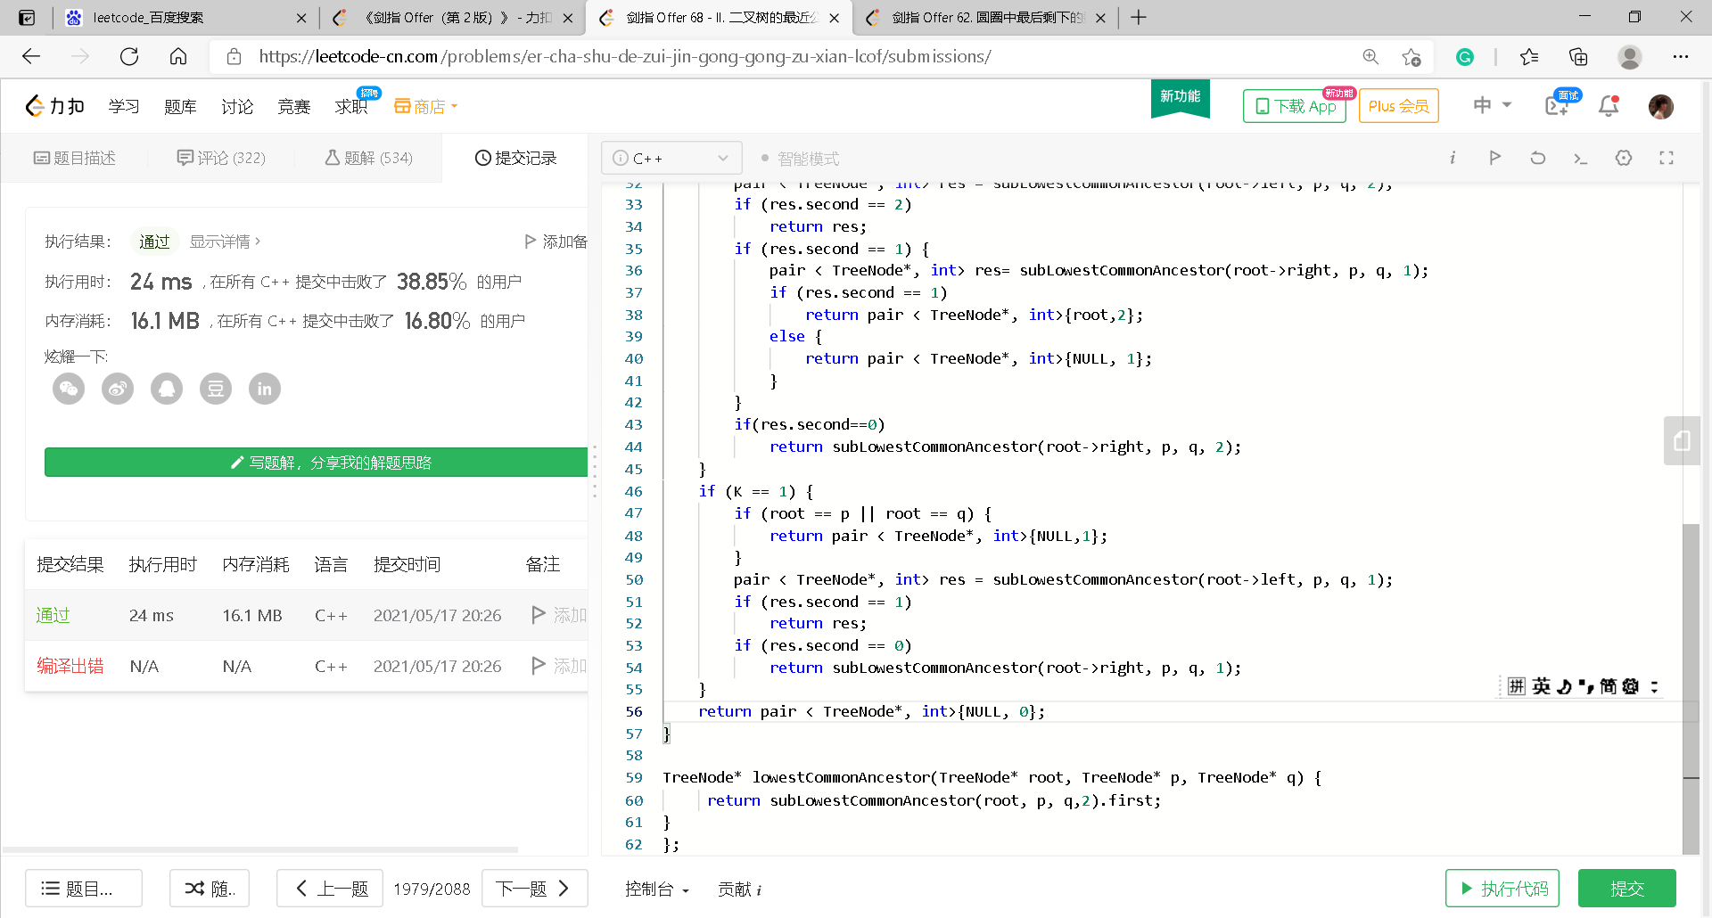
68 - II. 二叉树的最近公共祖先

